Slide 1
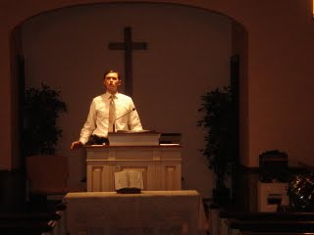
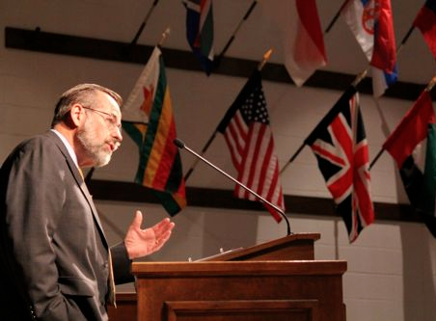
فن الوعظ:
فن
تفسير الكتاب المقدس
وصف مساق فن الوعظ 1
د. ريك جريفيث • مؤسسة الدراسات اللاهوتية الأردنية • BibleStudyDownloads.org

Slide 2
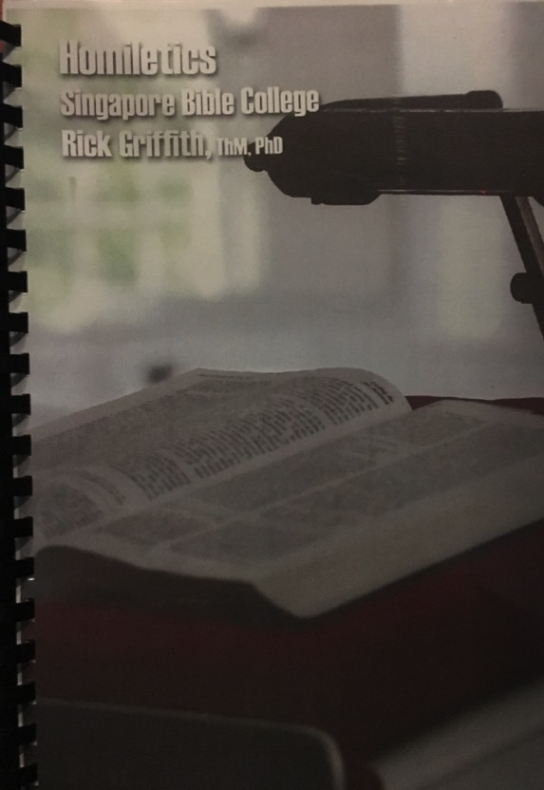

خيارات الملاحظات
رقمية على
BibleStudyDownloads رابط الوعظ (فن الوعظ) مجاناً
مطبوعة
(20 دولار لكل نسخة)

Slide 3

عرّف عن نفسك
الإسم
البلد
البرنامج
العائلة
الكنيسة
هدف الخدمة

Slide 4


من أنا؟ (الجذور العائلية)
ولدت في طوكيو بصفتي ابناً لطيار في البحرية في عام 1958م.
انتقلت إلى كاليفورنيا (منطقة سان فرانسيسكو) بعمر 18 شهراً.
طلاق الوالدين (عمر 4 سنوات)
تزوجت أمي وتطلقت للمرة الثانية (بعمر 8-10 سنوات)
اختبرت الولادة الجديدة (عمر 13 سنة)
تزوجت أمي للمرة الثالثة (عمر 14 سنة)

Slide 5
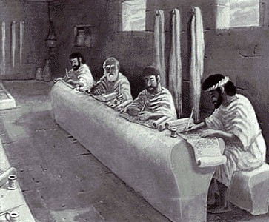
من أنا؟ (الجذور التعليمية)
بكالوريوس في تسويق الأعمال (هاي يو، 1980)
ماجستير عالي، الخدمات الرعوية (دالاس، 1987)
دكتوراه، تفسير الكتاب المقدس (دالاس، 1990)

Slide 6


Our People
سوزان تعلم نساء الكنيسة
Notes:
Susan leads the woman's Precept Bible study at our church

Slide 7

تايلاند • منغوليا • ميانمار • أندونيسيا
سوزان تعلم زوجات طلاب كلية الكتاب المقدس - سنغافورة أيضاَ
Notes:
INTERVIEWER: And Susan, what ministries has the Lord granted you?
SUSAN: I have been teaching the wives of leaders at SBC. These 5 women come from 5 different nations!
SUSAN: I also lead the woman's Bible study at our church

Slide 8
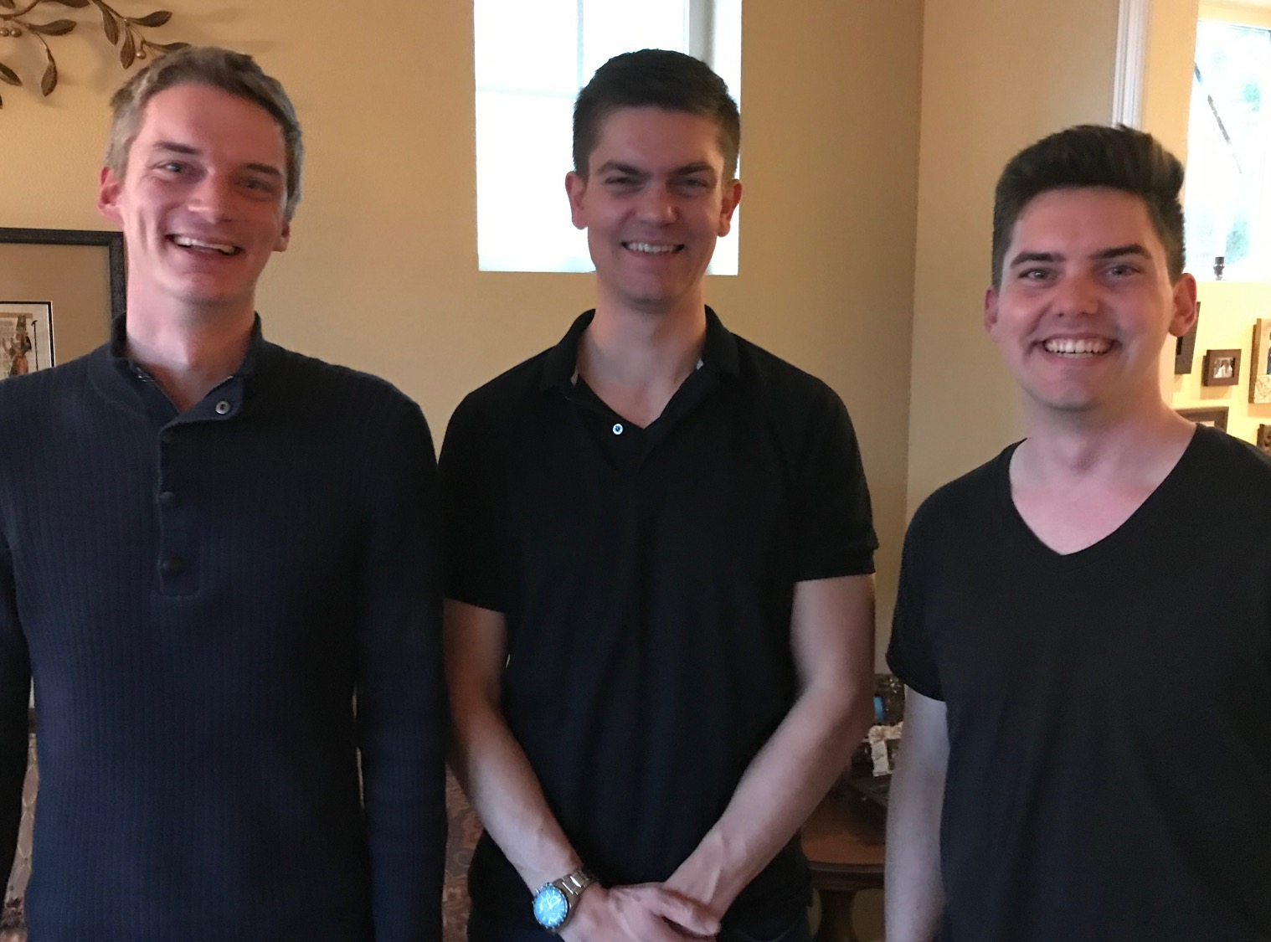
أولادنا الثلاثة

Slide 9
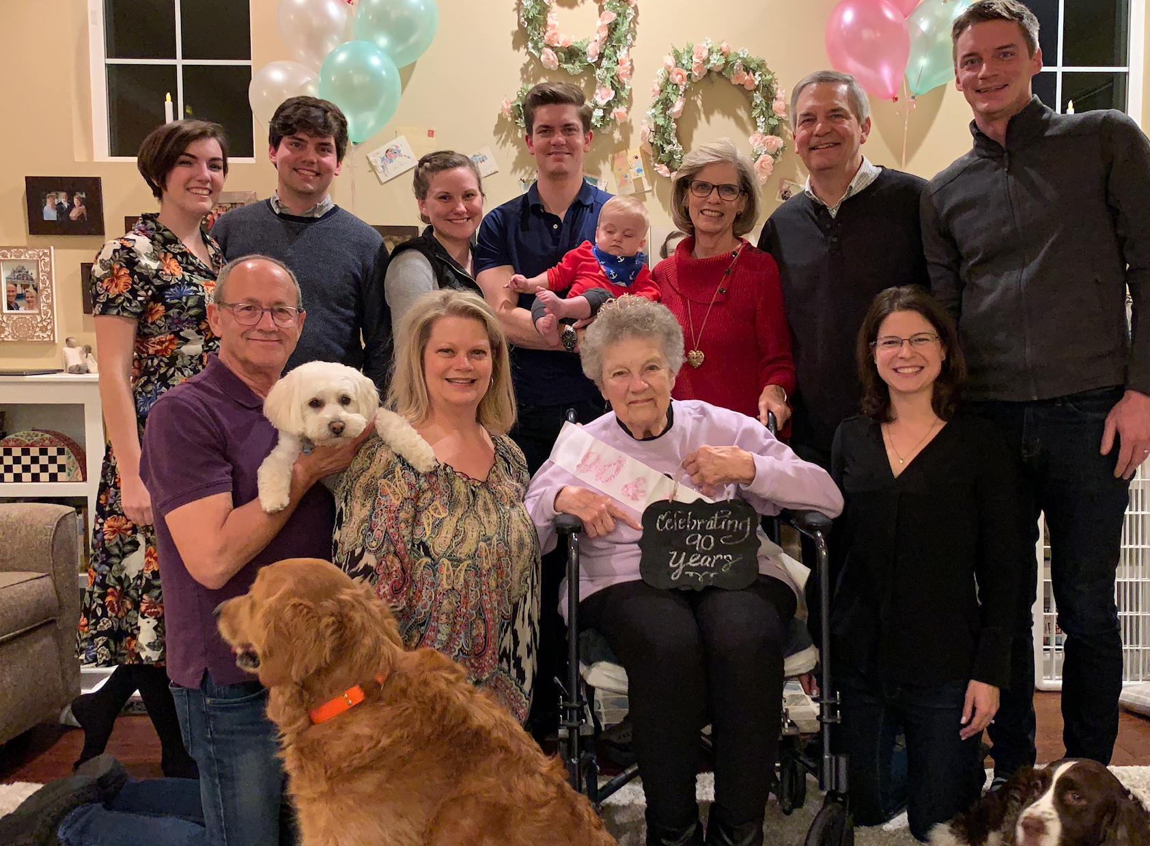
عائلة جريفيث
28 تشرين ثاني 2019
2020
ريك وسوزان
جون وكلوي (28)
كيرت وكارا (34)
ستيفن، كيتي وجيسي (31)

Slide 10
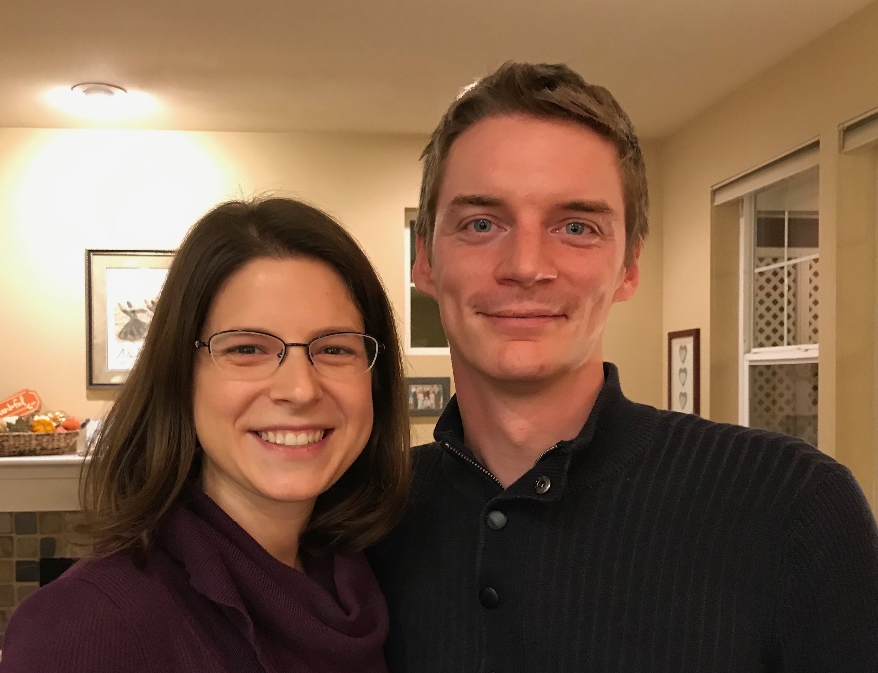
يعمل كيرت (34) في تكنولوجيا المعلومات ويعيش في سياتل
Notes:
Kurt and his wife Cara are in Seattle

Slide 11
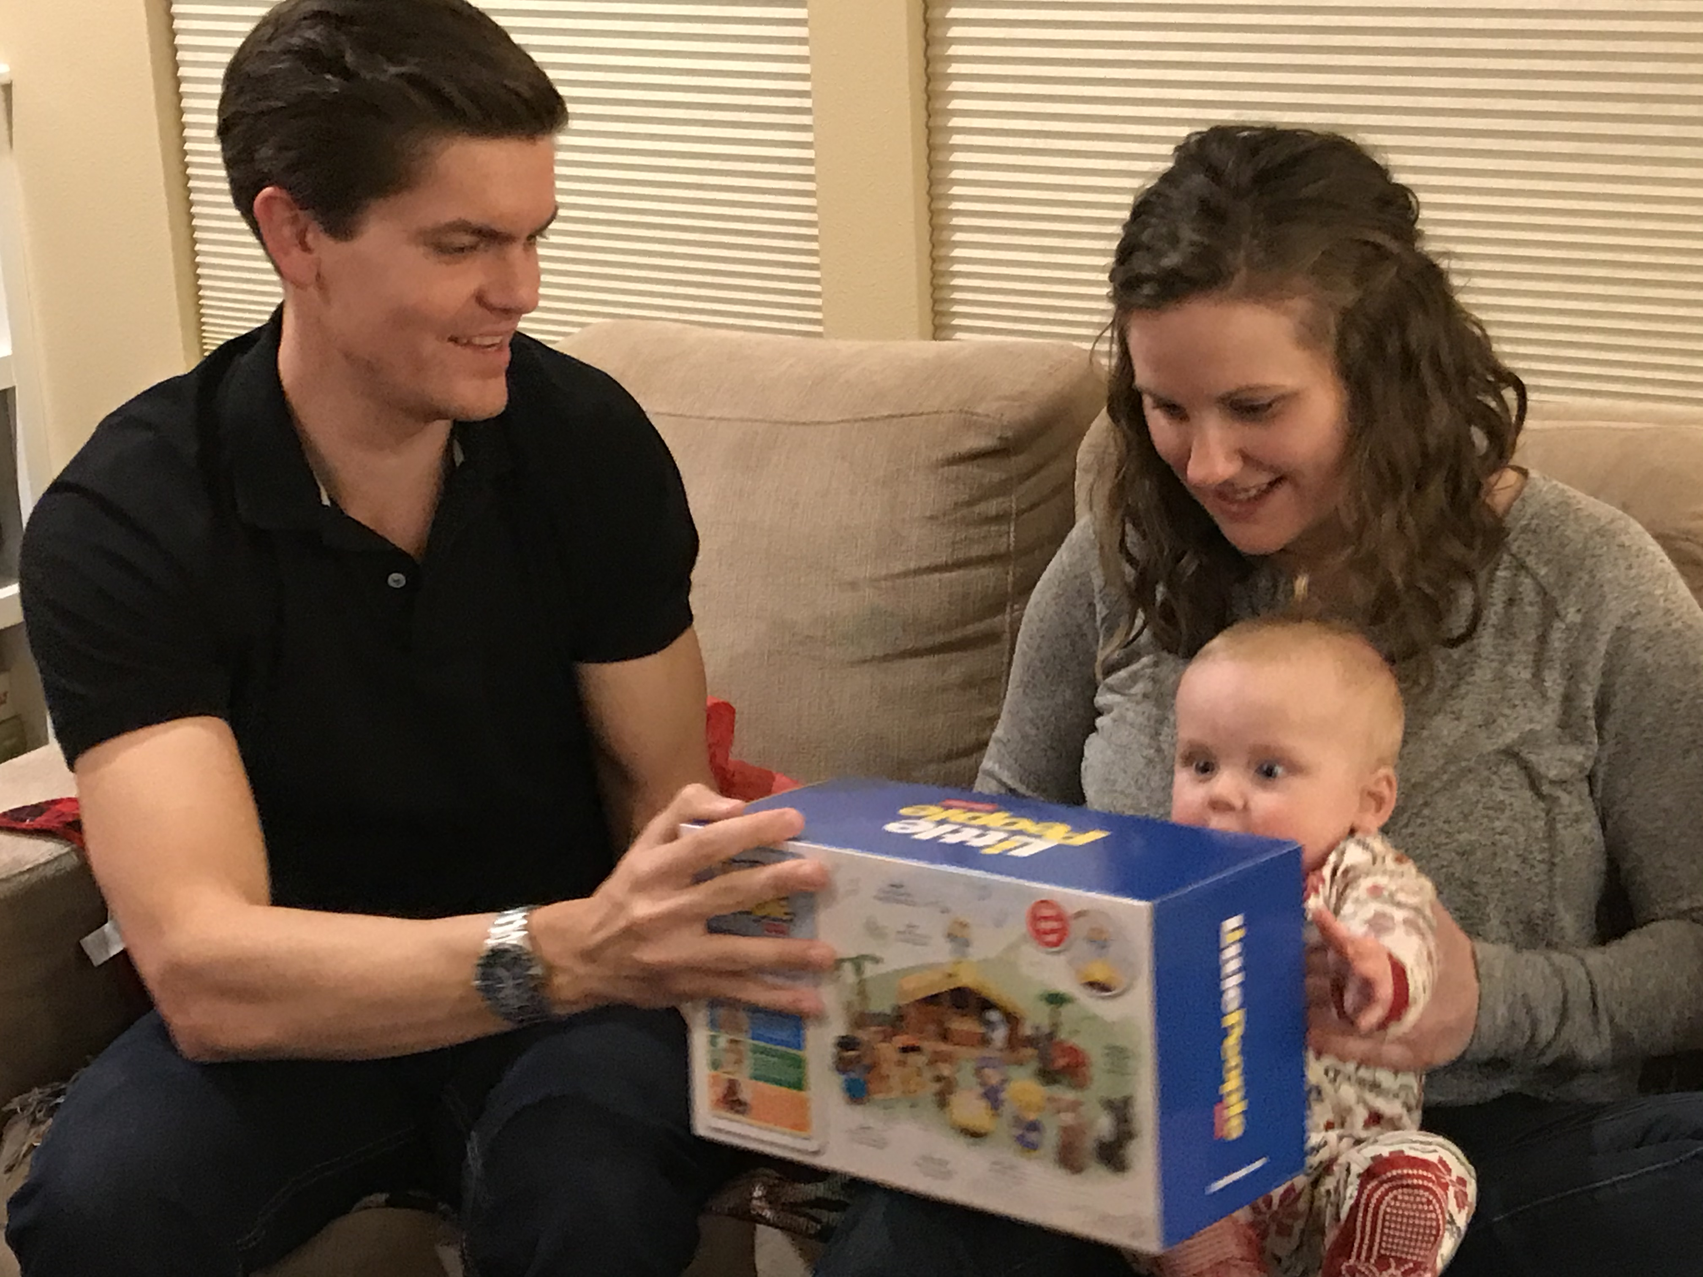
أنجب ستيفن وكيتي لنا جيسي ـــــ
حفيدنا الأول في أيار 2019
6
Notes:
Stephen and his wife Katie in Boise

Slide 12
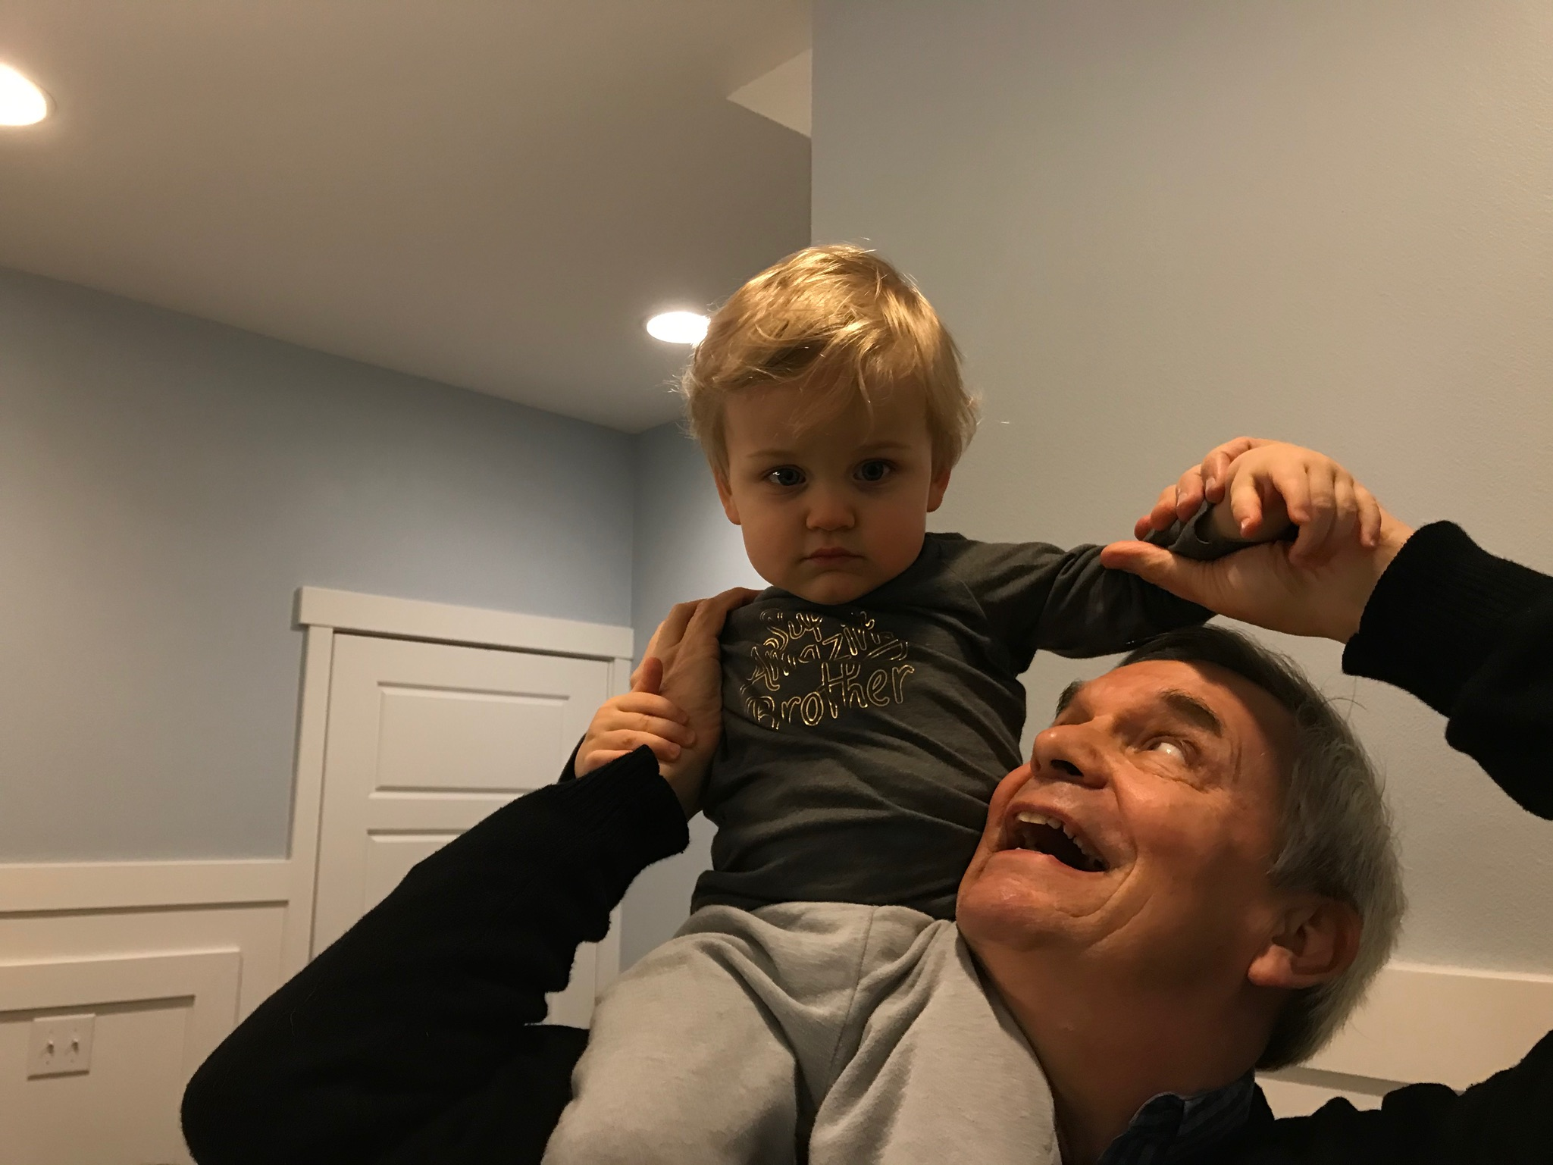
الحفيد جيسي

Slide 13
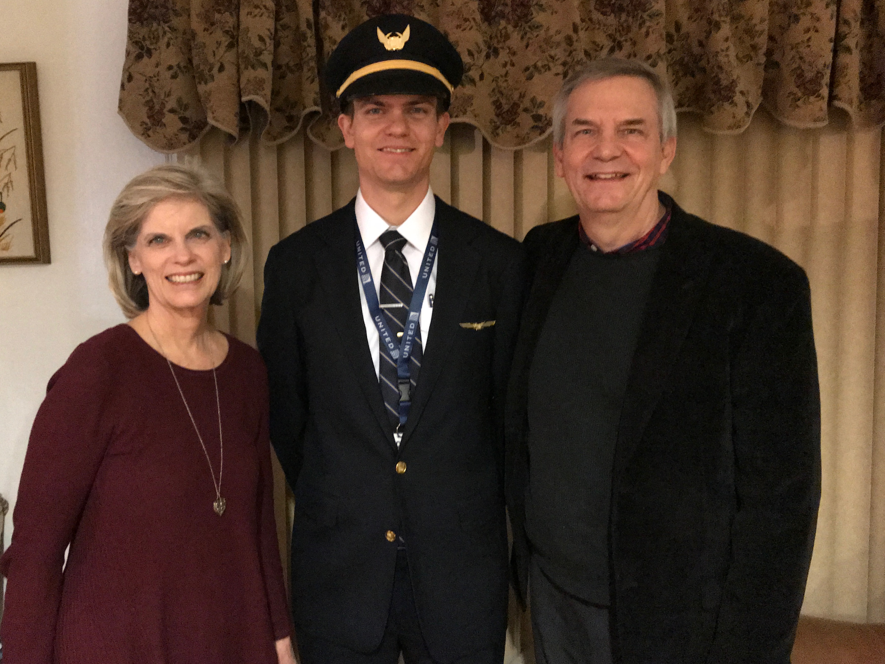

ستيفن (31 عامًا) هو طيار من طراز United A320 يسافر من سياتل للطيران من سان فرانسيسكو
6
Notes:
Stephen and his wife Katie in Boise

Slide 14

جون (28) هو فنان تشكيلي في ريدلاندز، كاليفورنيا
8
Notes:
John and his girlfriend Chloe both work for ESRI—Environmental Systems Research Institute—doing web design and graphics for this digital software company.

Slide 15

مؤسستنا الإرسالية

Slide 16
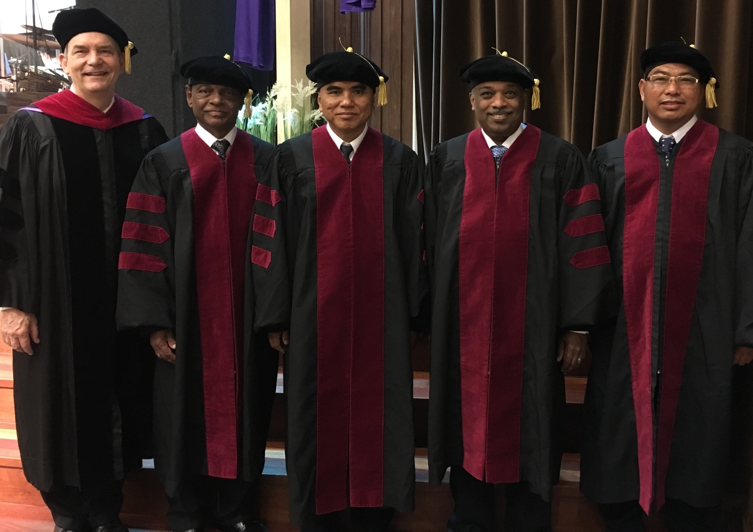
قمت بالإشراف على برنامج الدكتوراه
في دراسات الخدمة
Notes:
I'm also the director of the doctoral program at SBC that trains about 80 seminary professors and pastors throughout Asia in English and Chinese. Generallly each year about 5 of them received their Doctor of Ministry degree.

Slide 17
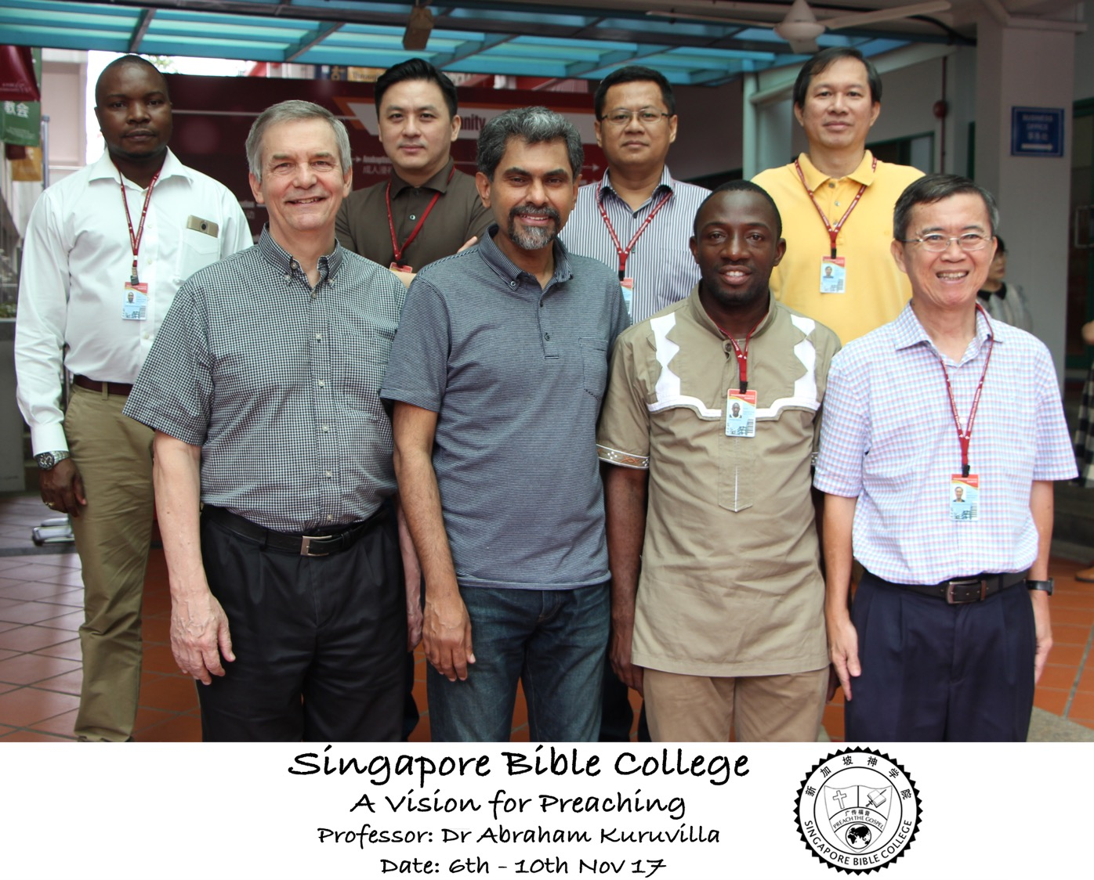
Nov Module

Slide 18

كلية الكتاب المقدس سنغافورة
9
Notes:
I've served as a seminary professor with 30 other faculty at Singapore's largest training school: Singapore Bible College

Slide 19
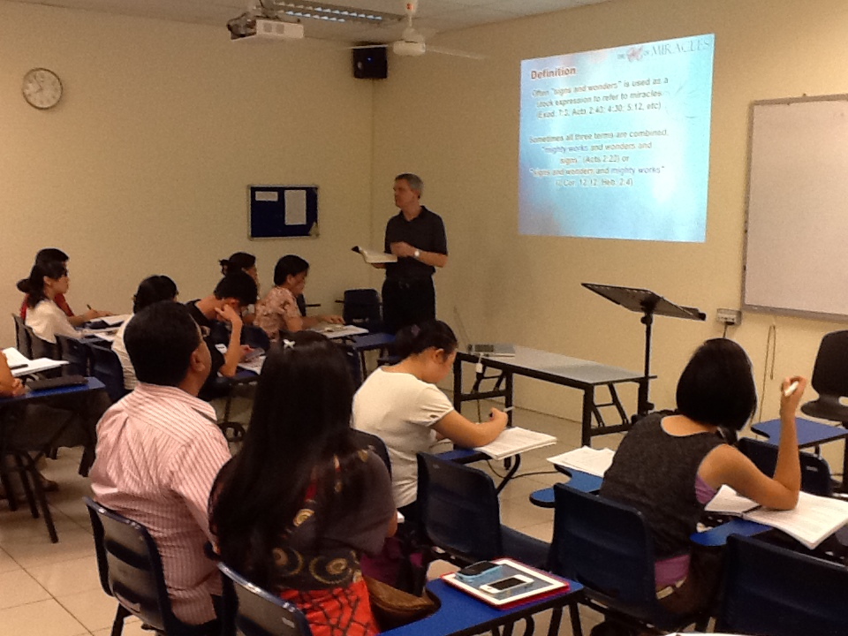
طلاب كلية الكتاب المقدس سنغافورة
9
Notes:
Most of these students are first-generation Christians eager to share the gospel with their own people!

Slide 20
المساقات التي قمت بتدريسها منذ عام 1991م
(باللغات الإنجليزية • الأندونيسية • الصينية)
مساقات المسح: * الكتاب المقدس بشكل أساسي
العهد الجديد العهد القديم دراسة الكتاب المقدس
مساقات الخلفيات: * الأبحاث والكتابة
العهد الجديد العهد القديم جغرافيا الكتاب المقدس
مساقات اللاهوت: * الخلق * يسوع
الكنيسة * الروح القدس * (علم) الخلاص * الأخرويات
مساقات الوعظ:
علم الوعظ 1 - علم الوعظ 2
Notes:
كنتُ أقوم بتعليم أولئك القادة كلَّ سِفْرٍ من الكتاب المقدَّس من المساقات التي تُقدِّم مسْحًا، إضافةً إلى مساقات الخلفيَّات لكلٍّ من العهد القديم والعهد الجديد، ومساقاتٍ تتناول ستَّة جوانب من اللاهوت، ومساقاتٍ عن كيفيَّة الوعظ.
___________
Common-75

Slide 21
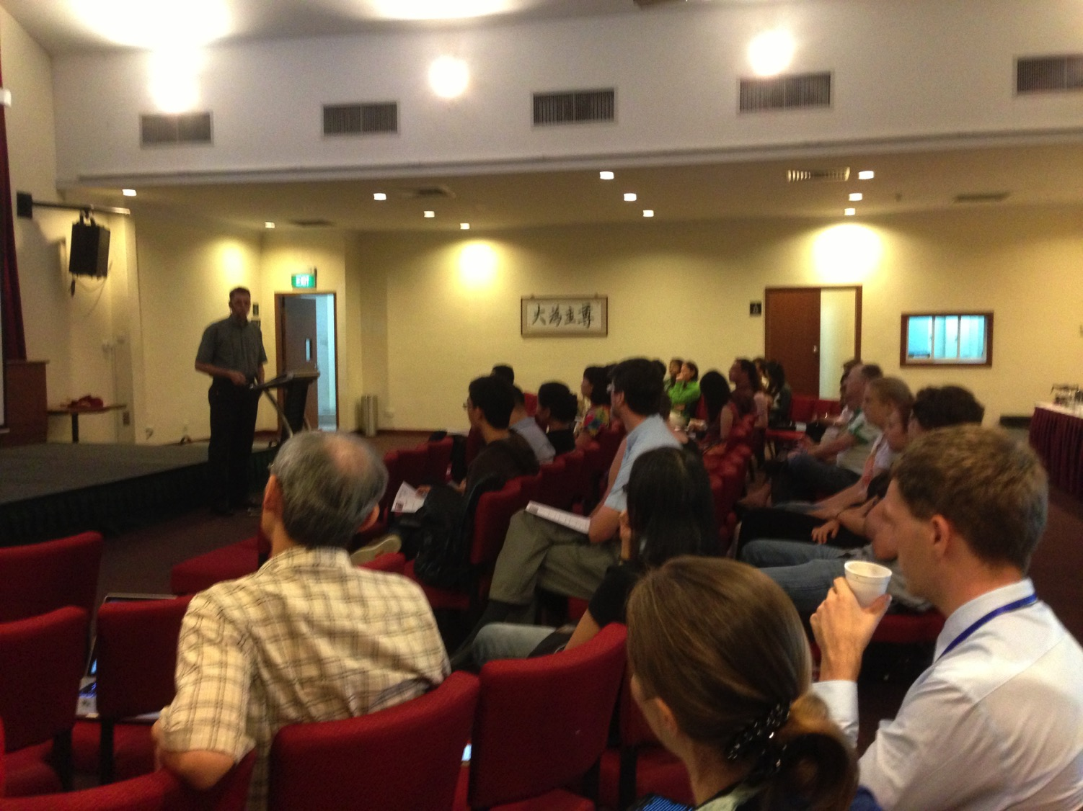
Our People
9
100 شخص من 16 أمة
شباط 2021

Slide 22


شعب الطرق المتقاطعة• حزيران 2021
المملكة المتحدة
المملكة المتحدة
روسيا
هولندا
منغوليا
إيطاليا
فرنسا
كوريا
هونغ كونغ
لبنان
مصر
اليابان
الصين
مينامار
ألمانيا
تايوان
كندا
الهند
أمريكا
تايلاند
أثيوبيا
ماليزيا
زيمبابوي
جنوب أفريقيا
الفلبين
سنغافورة
أندونيسيا
كنيسة الطرق المتقاطعة
أستراليا
نيوزيلاندا
كينيا
Notes:
لدينا حوالي 20% من الهنود في كنيستنا, نقدم الشكر للقديس توما الذي تغلب على شكه ليشهد ليسوع في الهند
Our June 2021 church of 90 people stem from 16 different countries around the world: Australia (David & Fiona), China (Jianji), Egypt (Tamara), France (Valentin), Korea (Grace Kim), India (Cynthia), Indonesia (Rena), Kenya (Jacqueline Ngare), Nepal (Joshua Limbu), Netherlands (Toes), Singapore (Albina), South Africa (Melody Hertenberger), Taiwan (Maple), Thailand (Mae), UK (James & Gabi), USA (Jim & Jacqui).
This does not include people who have recently attended only once:
Nor does it include missionaries living back in their countries but still are members of CIC: Maple (Taiwan), Budmaa (Mongolia)
Previous: Canada (Gloria Lee), Ethiopia (Lele), Malaysia (Aston, Naomi), Netherlands (Dies & Desiree), Philippines (Micah), South Africa (Melody),

Slide 23

Our People
الوعظ عبر الكتاب المقدس
Notes:
Susan and I helped start Crossroads International Church in 2006 and I serve as the pastor-teacher because God wants to get his truth out through this church.

Slide 24
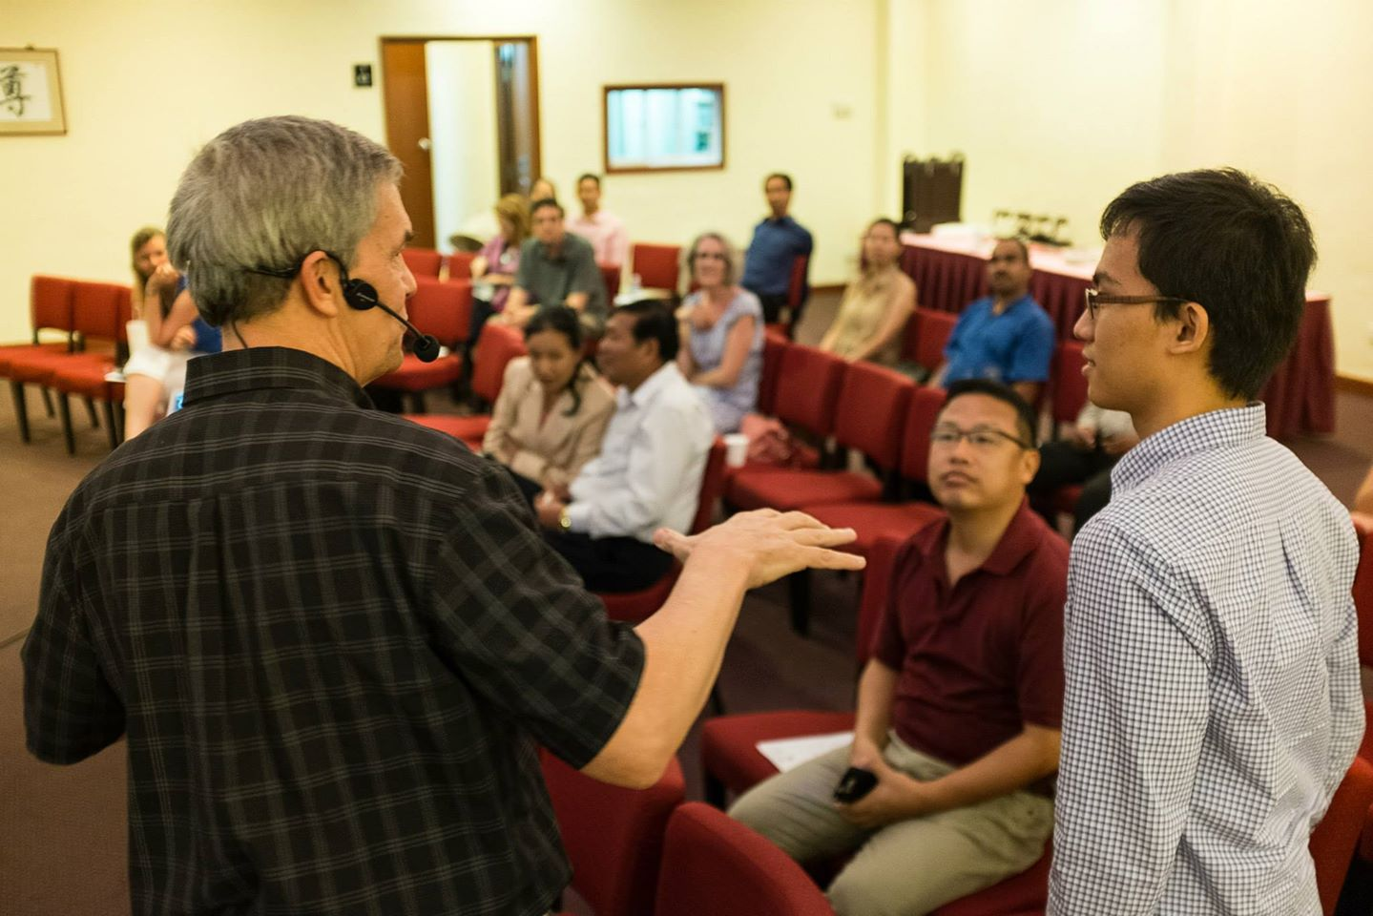
Our People
9
100 شخص من 16 أمة
Notes:
Part of our ministry is to invest in young leaders like Demetrius in 3 John 12.

Slide 25

Our People
9
طلاب كلية سنغافورة يخدمون في الكنيسة
Notes:
Ober the years, one special joy is mentoring my students who serve with us at church and led ministries to youth, children, home groups, and the worship team.

Slide 26
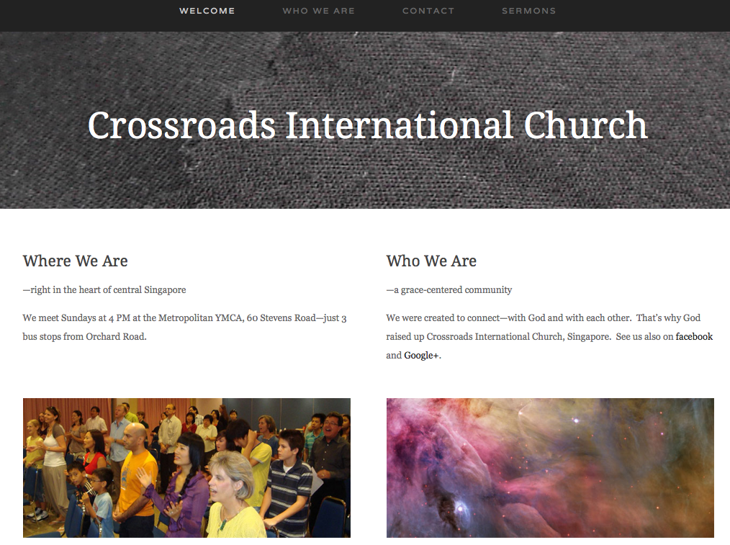
CICFamily.com

Slide 27
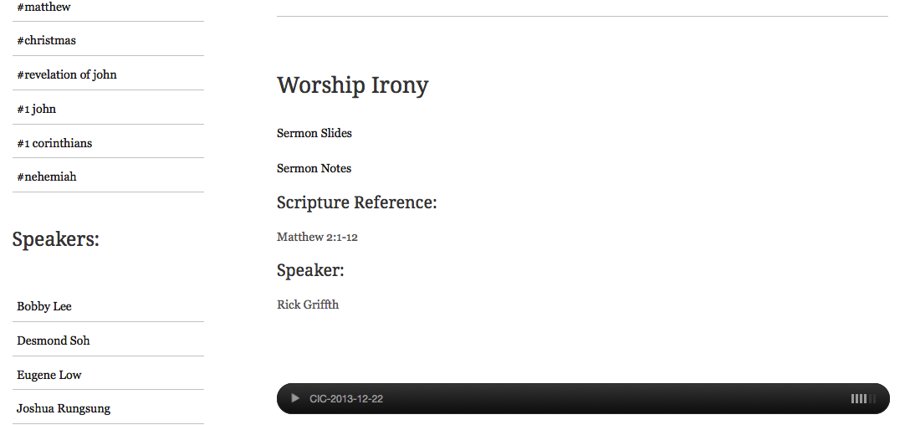
www.cicfamily.com
CICFamily.com

Slide 28

قوة كلمة الله (أش 55: 8-9)
8 لأن أفكاري ليست أفكاركم، ولا طرقكم طرقي يقول الرب.
9 لأنه كما علت السماوات عن الأرض هكذا علت طرقي عن طرقكم وأفكاري عن أفكاركم.

Slide 29

قوة كلمة الله (أش 55:10أ)
لأنه كما ينزل المطر والثلج من السماء ولا يرجعان إلى هناك، بل يرويان الأرض

Slide 30
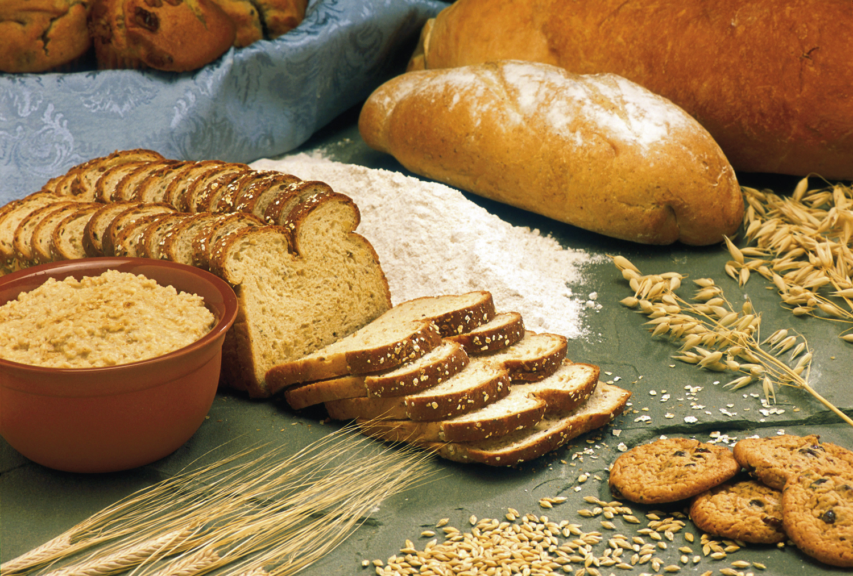
قوة كلمة الله (أش 55:10ب)
ويجعلانها تلد وتنبت وتعطي زرعاً للزارع وخبزاً للآكل

Slide 31
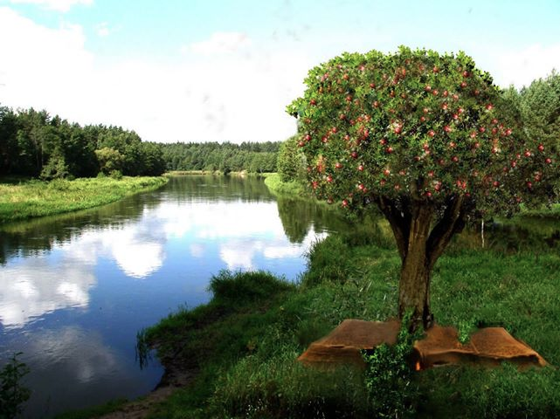
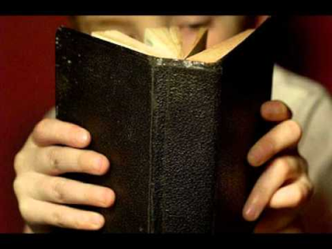
قوة كلمة الله (أش 55: 11)
هكذا تكون كلمتي التي تخرج من فمي.
لا ترجع إلي فارغة
بل تعمل ما سررت به
وتنجح في ما أرسلتها له.

Slide 32

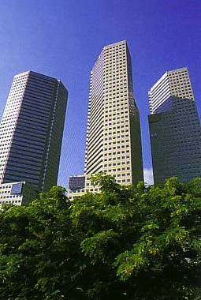
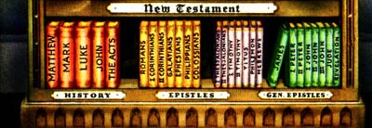
Our Course Goal
هدفنا: سد الفجوة

Slide 33

وصف المساق
ك
تعلم صياغة العظة التفسيرية
  من خلال العملية التفسيرية للتفسير واللاهوت والوعظ
  مع إعطاء الإنتباه للإستخدام الإستراتيجي للحجة البلاغية
  المخطوطة (الأسلوب والوضوح)
  وأخيراً تقديم عظتين (رسالة ونثر الأدب القديم) 3 ساعات
يتم تناول تقاويم الوعظ والعظات المتخصصة (السرد، الموضوعي، التمثيلي، الكرازي، الزفاف، وخطب الجنازة) أيضاً.

Slide 34
أهداف المساق
ك
مع نهاية هذا المساق يجب أن تكون قادراً على ....
أ. إعطاء ماذا ولماذا في الوعظ التفسيري
ب. تشكيل المخططات التفسيرية والوعظية
ت. شرح المقدمة، المتن والخلاصة
ث. بداية الحصول عى الثقة خلال الوعظ
ج. تعلم المساق من خلال تعليمه أو ترجمته
ح. عمل تطبيقات مناسبة من الكتاب المقدس
خ. تقييم العظات بهدف تطويرها
د. وعظ عظات (ماذا) من الرسائل والسرد
ذ. تقديم عظة صحيحة، ممتعة، واضحة، مناسبة عن (كيف) الهدف
الأساسي في صفحة 25

Slide 35
أربعة أهداف
يجب أن تكون العظة:
25
صحيحة
ممتعة
واضحة
مناسبة

Slide 36
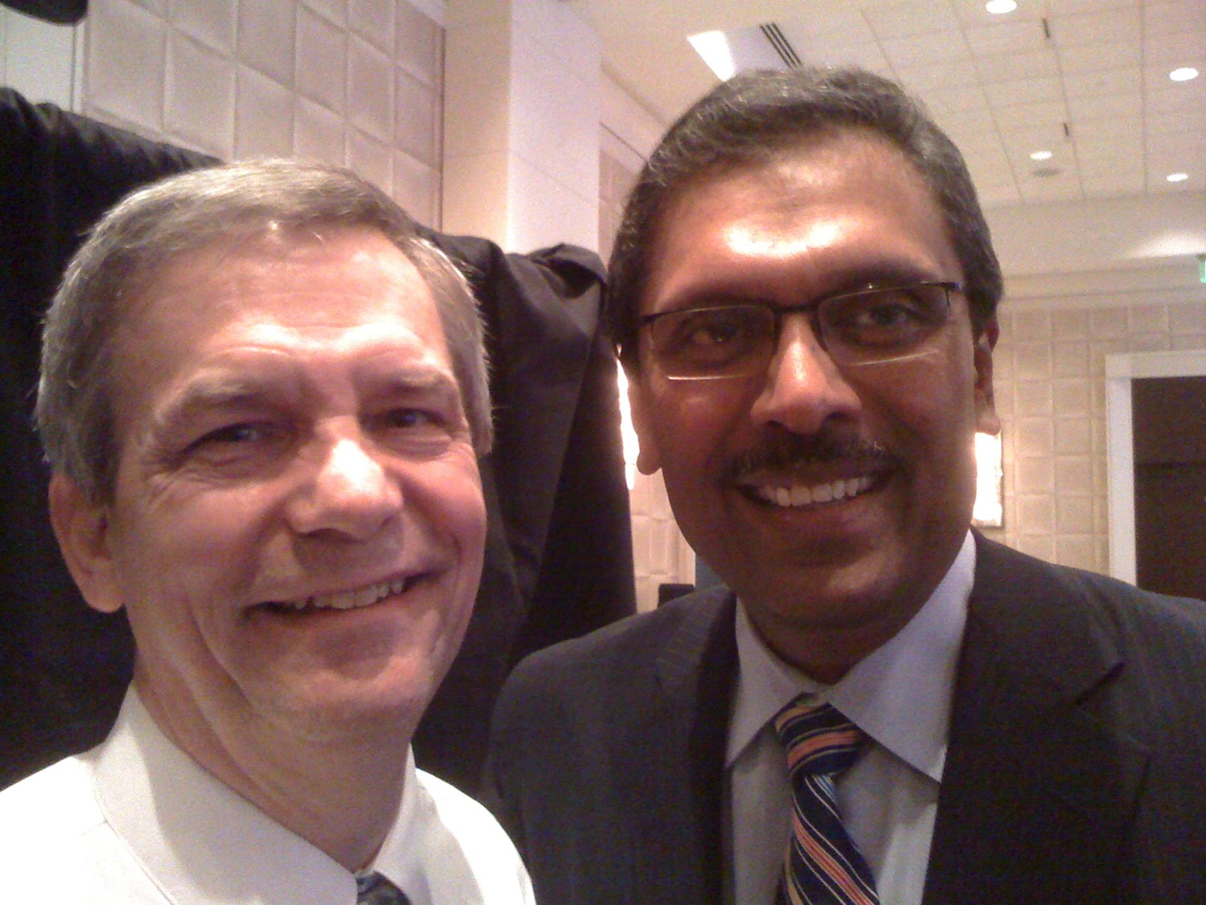
د. ريك ود. راميش ريتشارد

Slide 37



متطلبات المساق
ك
أ. القراءات (10%)
الوعظ
بعذوبة
تحضير
عظات
تفسيرية
أسلوب الخطوات السبعة
للوعظ الكتابي

Slide 38

واجب
القراءات
الأول
اقرأ هذا الكتيب
المكون من 20 صفحة خلال الوقت القادم

Slide 39
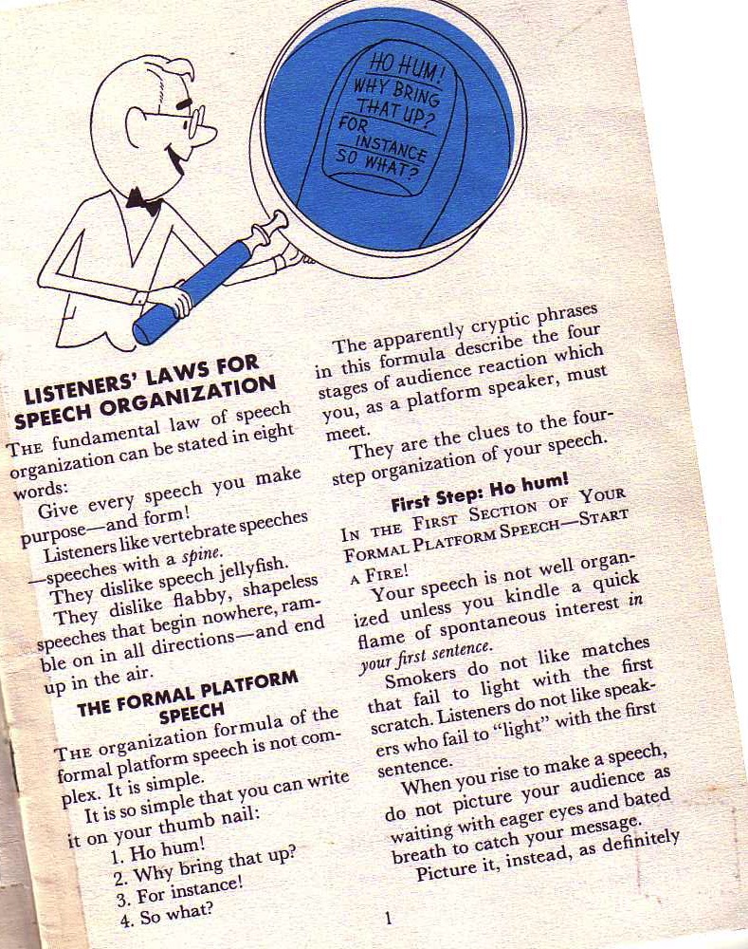
أساسيات
بوردن
10-11
يمكن صياغة القانون الأساسي لتنظيم الكلام في بضع كلمات:
أعط كل عظة تلقيها غرضاً – وشكلاً
ريتشارد بوردن، كيفية توصيل الأفكار، 1
Notes:
Same slide for presentation 01.30 and 03.05 so translators may copy from one to the other

Slide 40
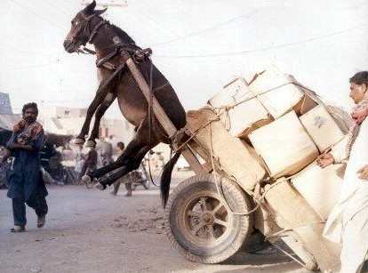
متطلبات المساق في كلية سنغافورة للكتاب المقدس
ك
أ. القراءات (10%)
ب. المشروع (15%)

Slide 41

التلمذة
.... تلمذوا جميع الأمم .... (مت 28: 19)
لكن كيف؟
Notes:
We all know that our basic calling is to make disciples among the nations.

Slide 42



دعونا نعلم الآخرين كيف يعظون أيضاً
وما سمعته مني بشهود كثيرين أودعه أناساً أمناء، يكونون أكفاء أن يعلموا آخرين أيضاً.
(2 تي 2: 2)
التلمذة
بولس
تيموثاوس
رجال أكفاء
آخرين

Slide 43
خدمة التعليم – 1994-2021
إسرائيل
منغوليا
الأردن
كوريا
الصين
نيبال
ميانمار
الهند
تايلاند
فيتنام
ماليزيا
سريلانكا
سنغافورة
كلية سنغافورة للكتاب المقدس
أندونيسيا
Notes:
من 1997-ديسمبر 2020 أعطاني الله الامتياز بأن أقوم بتدريب رعاةٍ في 12 دولةً مختلفةً في 73 رحلة، وكثيرًا ما ساعد في التعليم معي في هذه الرحلات رعاةٌ آخَرون. لكي أستطيع مساعدة الفقراء، اخترتُ أن أتجنَّب التعليم في الدول الغنيَّة التي يستطيع المستمعون فيها أن يعطوا تقدمة محبَّة، وعملْتُ بدلًا من ذلك على جمْعِ الدعم الماليِّ لدفع مصاريفي لأستطيع عندئذٍ التعليم مجَّانًا.
From 1997-Dec 2020 God privileged me to train pastors in 12 other countries on 73 trips. Often pastors in the US taught with me on these trips. To help the poor, I avoided the wealthy countries where listeners can pay an honorarium but instead raised the funds to pay my own way and then teach for free.
______
Common-115

Slide 44


الوعظ (فن الوعظ) at BibleStudyDownloads.org
أحصل على آلاف شرائح العروض التقديمية مجاناً
Notes:
Preaching (pr)
Homiletics

Slide 45

BibleStudyDownloads.org
7
Notes:
My SBC teaching has resulted in Bible teaching and study materials—mostly PowerPoint—in 49 languages! All a teacher needs to do is to click on a file and it downloads for free to teach any book of the Bible and many other subjects.

Slide 46
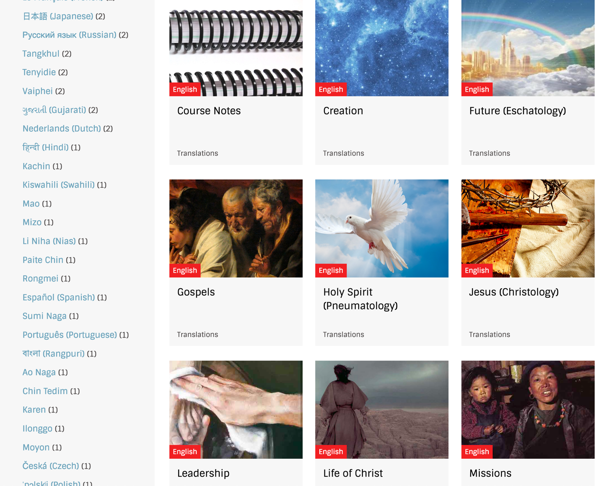
BibleStudyDownloads.org
7
Notes:
My SBC teaching has resulted in Bible teaching and study materials—mostly PowerPoint—in 49 languages! All a teacher needs to do is to click on a file and it downloads for free to teach any book of the Bible and many other subjects.

Slide 47
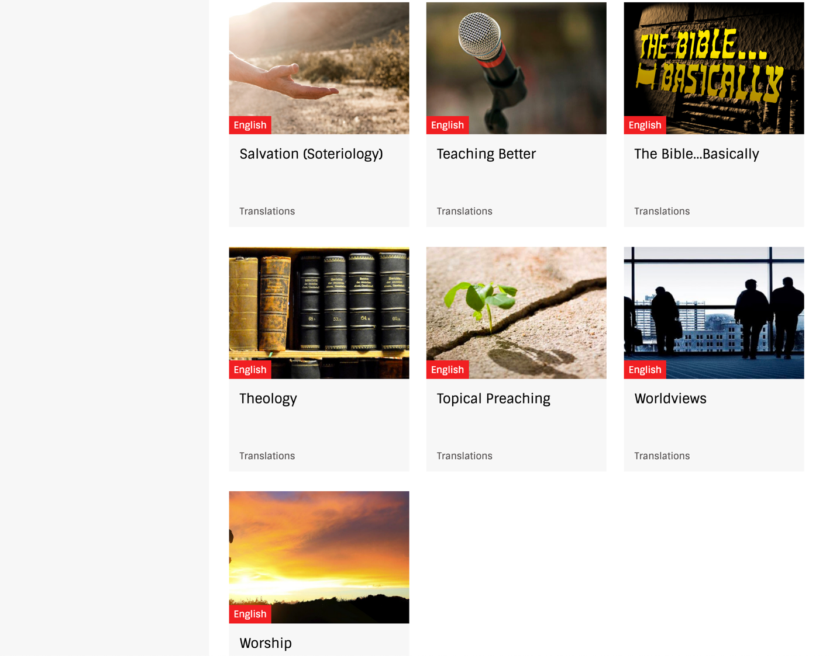
BibleStudyDownloads.org
7
Notes:
My SBC teaching has resulted in Bible teaching and study materials—mostly PowerPoint—in 49 languages! All a teacher needs to do is to click on a file and it downloads for free to teach any book of the Bible and many other subjects.

Slide 48
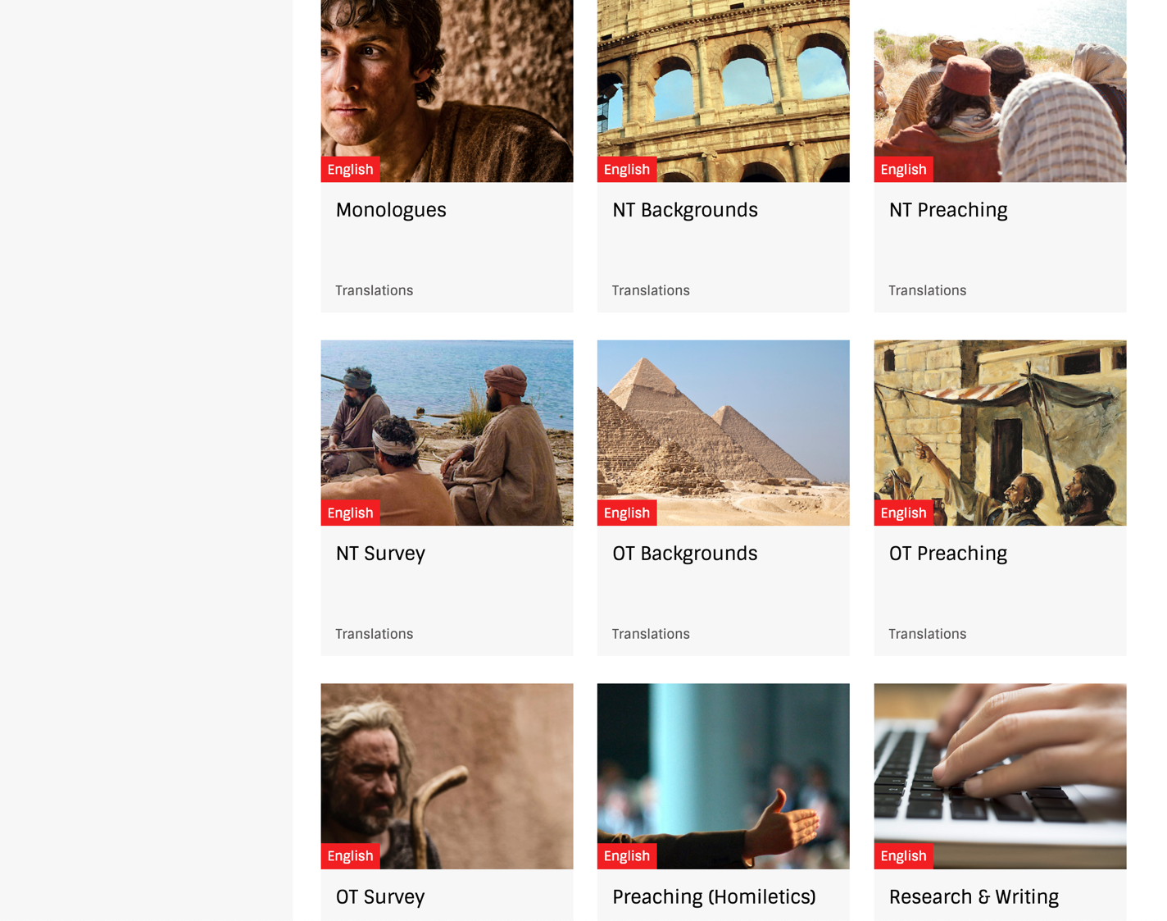
BibleStudyDownloads.org
7
Notes:
My SBC teaching has resulted in Bible teaching and study materials—mostly PowerPoint—in 49 languages! All a teacher needs to do is to click on a file and it downloads for free to teach any book of the Bible and many other subjects.

Slide 49
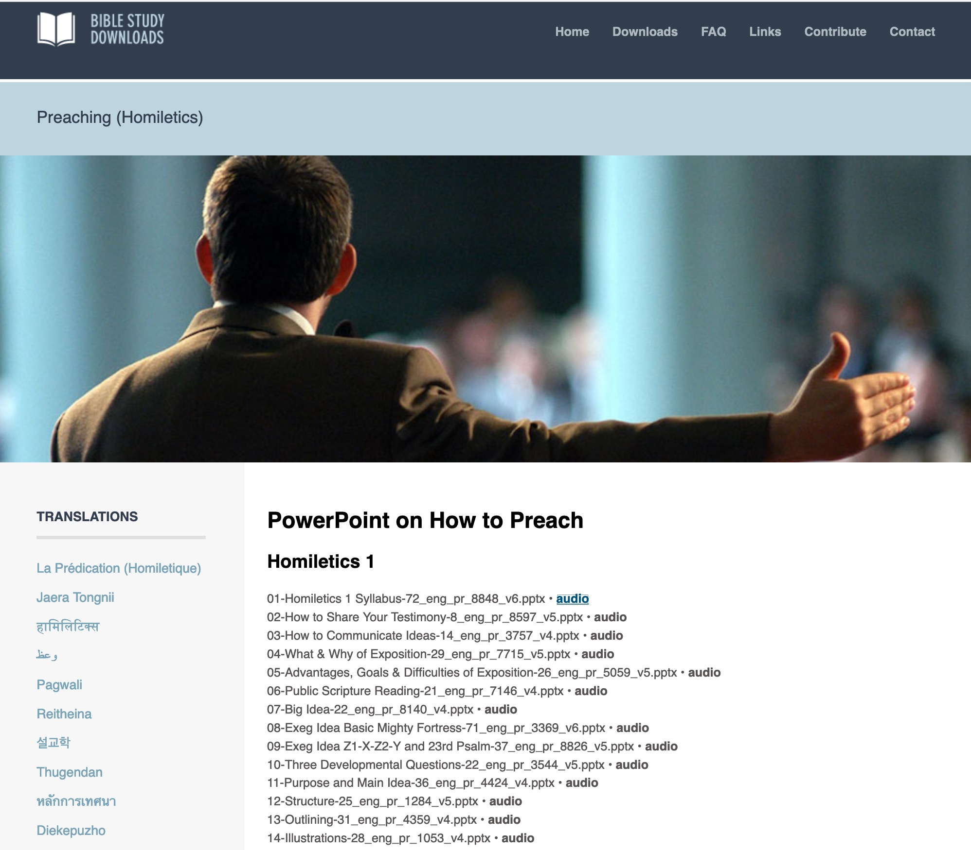
BibleStudyDownloads.org
7
الإنجليزية
Notes:
My SBC teaching has resulted in Bible teaching and study materials—mostly PowerPoint—in 49 languages! All a teacher needs to do is to click on a file and it downloads for free to teach any book of the Bible and many other subjects.

Slide 50
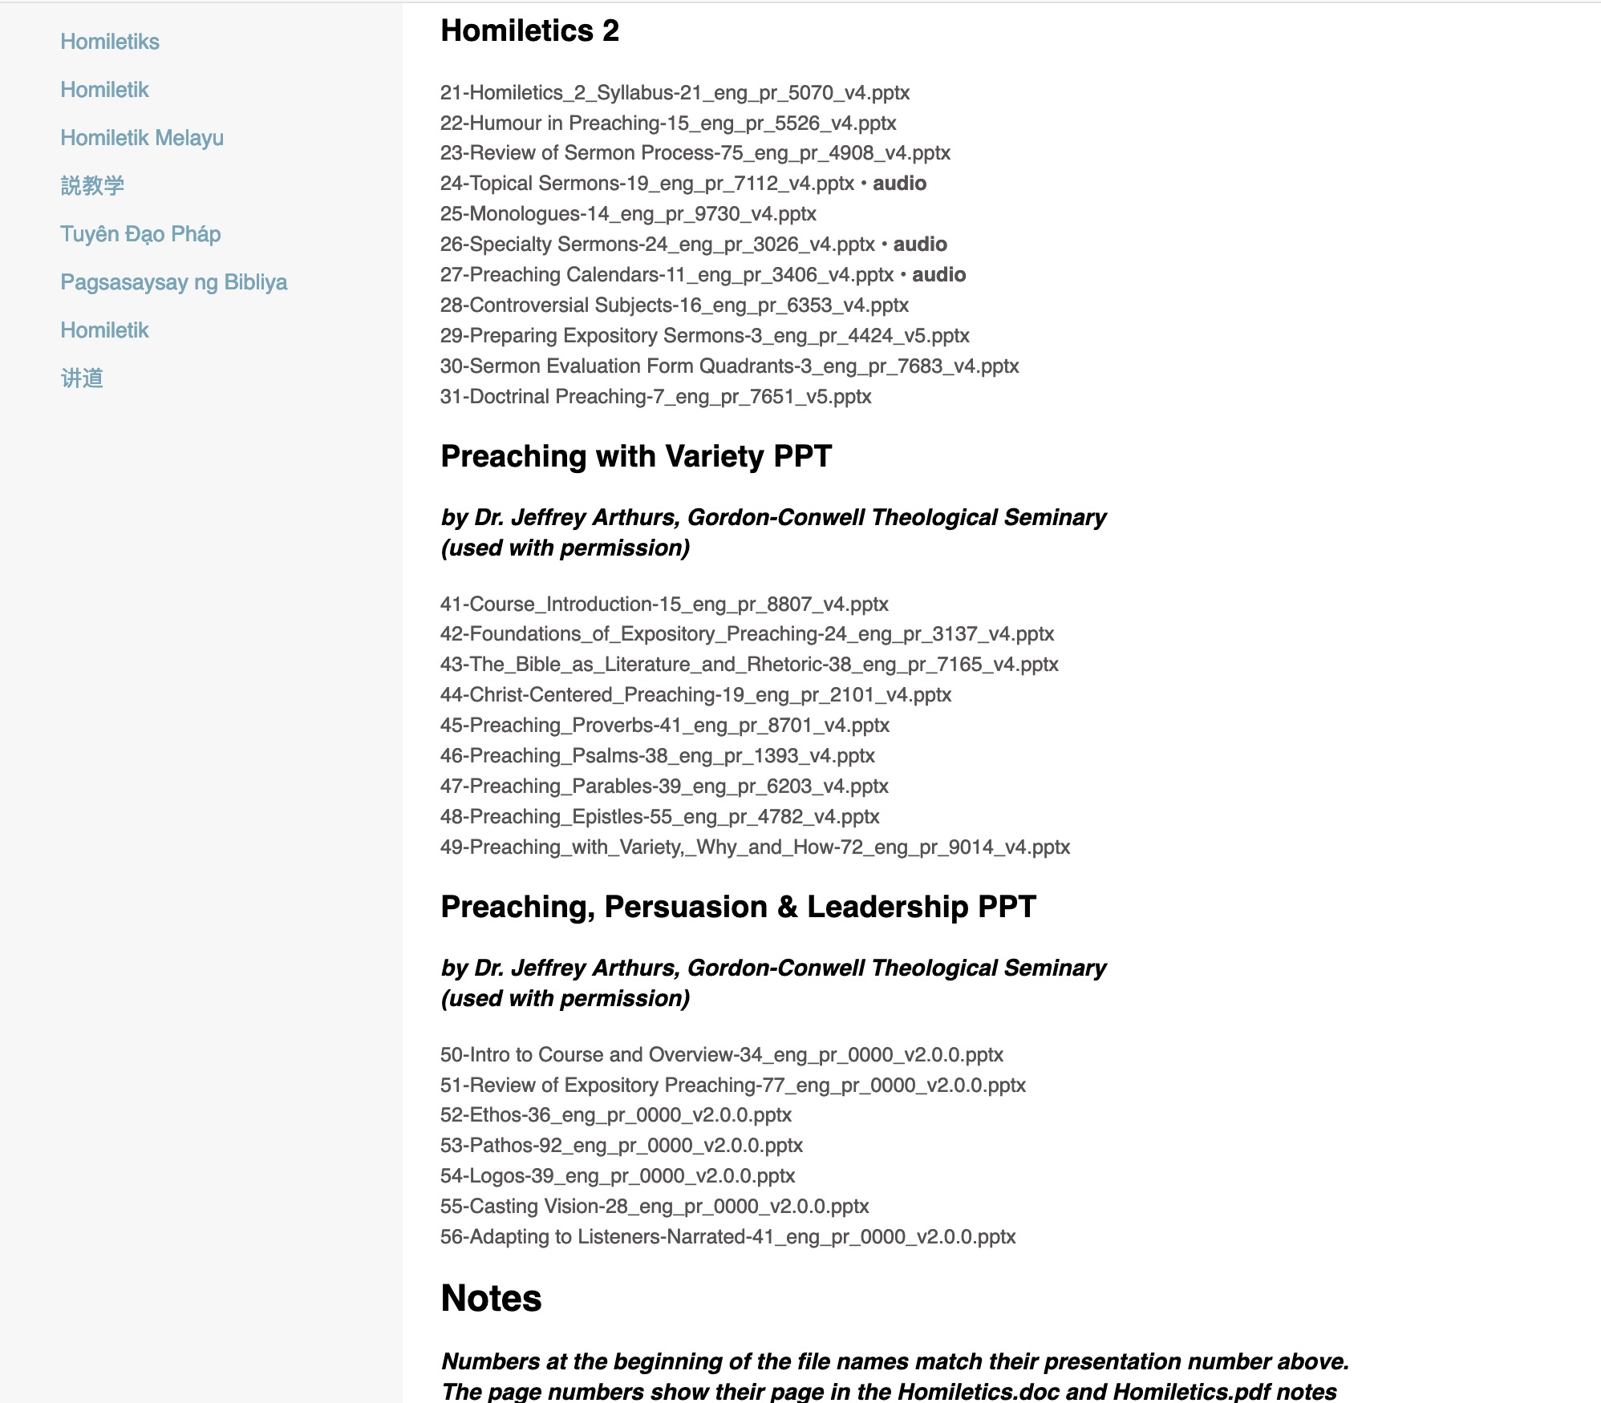
BibleStudyDownloads.org
7
BibleStudyDownloads.org
Notes:
My SBC teaching has resulted in Bible teaching and study materials—mostly PowerPoint—in 49 languages! All a teacher needs to do is to click on a file and it downloads for free to teach any book of the Bible and many other subjects.

Slide 51
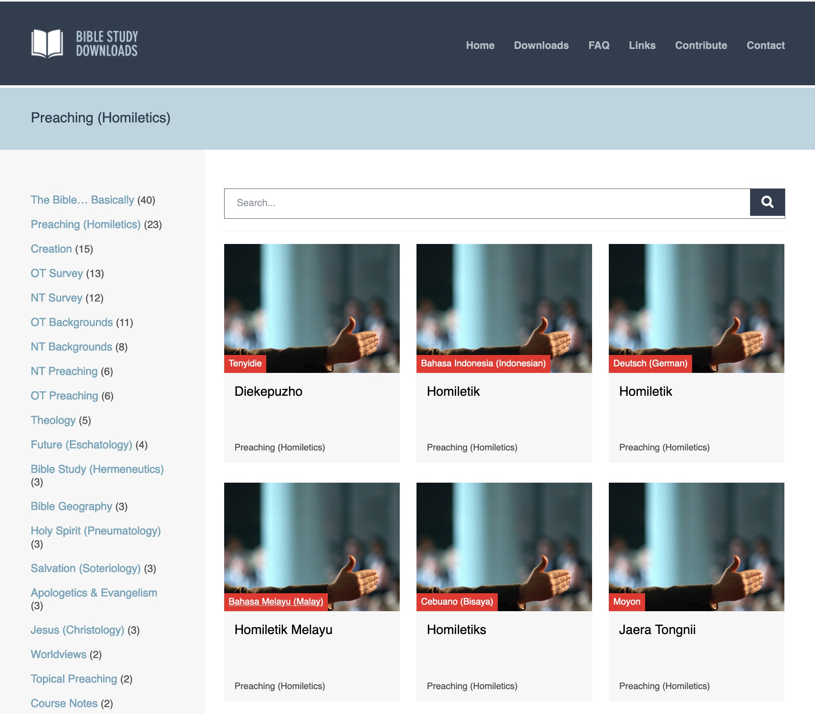
BibleStudyDownloads.org
7
Notes:
Here are 9 languages featured.

Slide 52
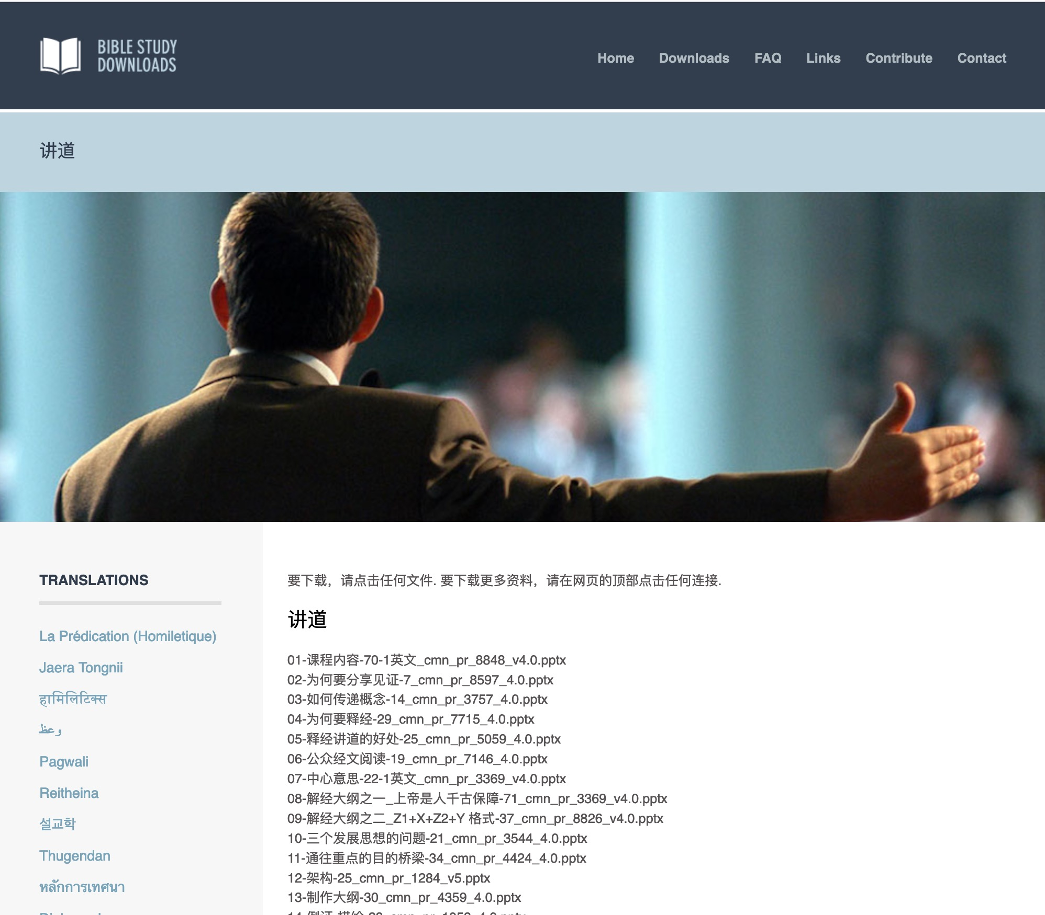
الصينية
7
Notes:
Chinese downloads include more than 37,000 slides as of Jan 2020.

Slide 53
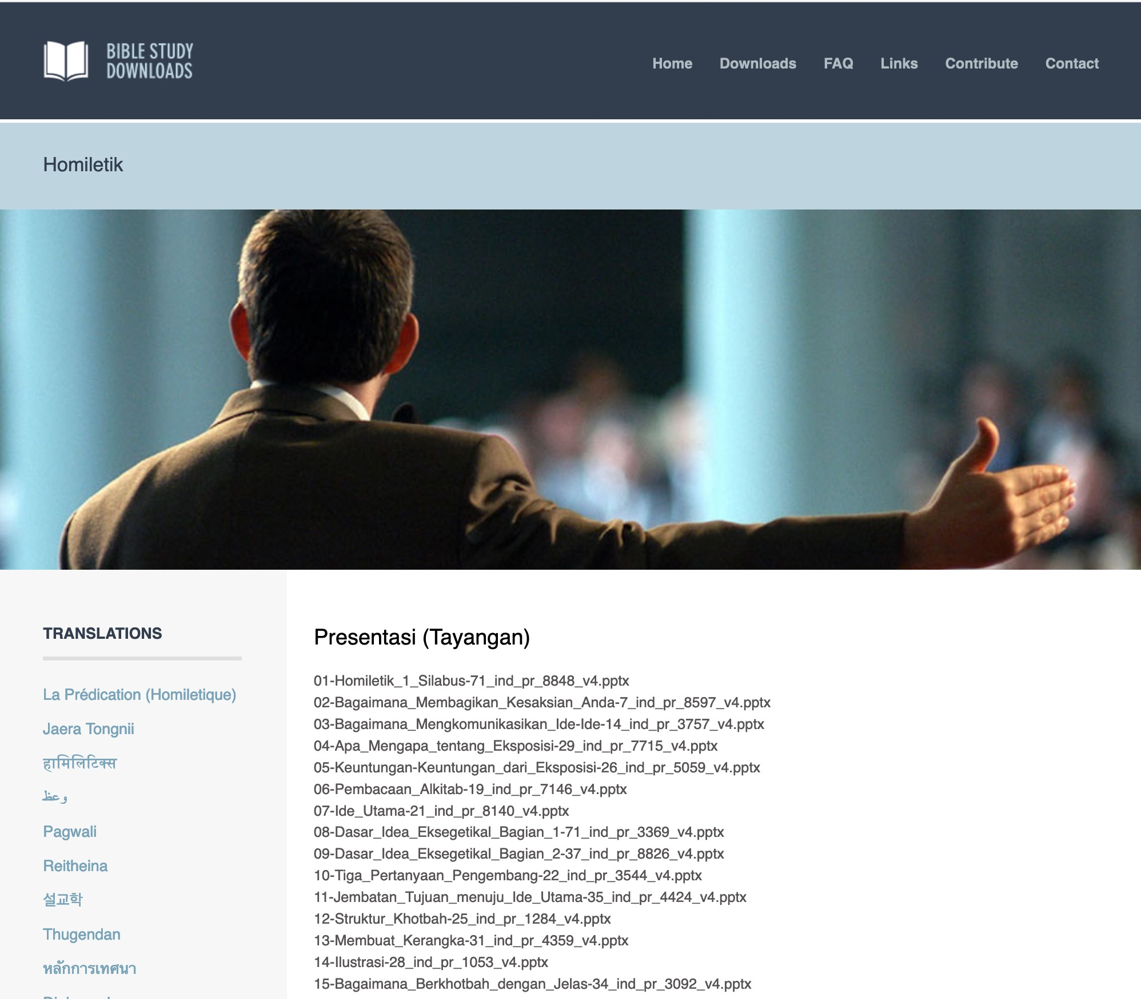
الأندونيسية
7
Notes:
Indonesian downloads include more than 14,000 slides as of Jan 2020.

Slide 54
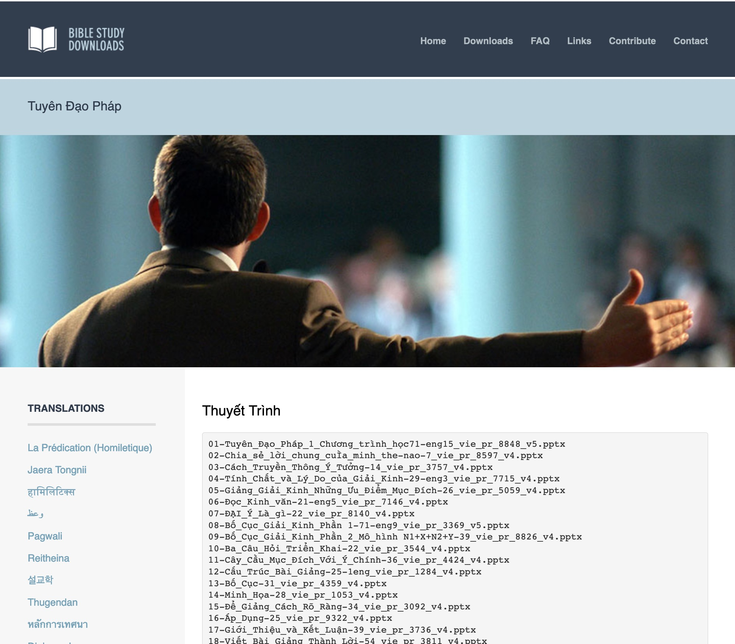
الفيتنامية
7
Notes:
Vietnamese downloads include more than 8,000 slides as of Jan 2020.

Slide 55
قائمة تسجيل مشروع فن الوعظ
الإسم | مشروع الوعظ | الترجمة |  |  | التعليم
 |  | فن الوعظ | كيفية دراسة الكتاب المقدس | اللغة | فن الوعظ | كيفية دراسة الكتاب المقدس | اللغة
X | X | X |  | X
X | X |  | X | X
X | X |  |  |  | X |  | X
X | X |  |  |  |  | X | X

Slide 56
متطلبات المساق في كلية سنغافورة للكتاب المقدس
ك
أ. القراءات (10%)
ب. المشروع (15%)
ت. الواجبات (25%)

Slide 57

12 واجب مكتوب
vi
هذه تعدك
من أجل عظتك

Slide 58
لماذا تشارك شهادتك؟
16
من السهل أن تتحدث عن نفسك
أنت هو الخبير
فرص كرازية
Notes:
Same slide for presentation 01.49 and 02.03 so translators may copy from one to the other except that 02.03 expands the 01.49 slide

Slide 59
تدفق الإختبار
16
بعد الإيمان:
تفكيرك
تغييرات محددة
كن ملموساً
الإيمان:
شارك الحدث
بماذا آمنت
كن ملموساً
حافظ على
نفس الموضوع
خلاله
قبل الإيمان:
تفكيرك
تصرفاتك
كن ملموساً
Notes:
Same slide for presentation 01.50 and 02.04 so translators may copy from one to the other

Slide 60
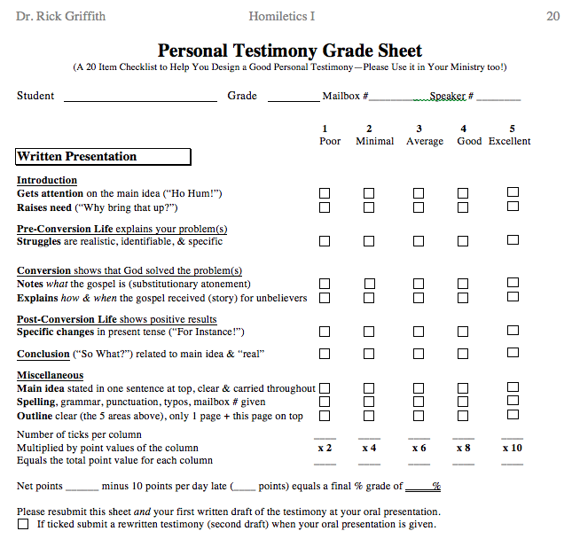
Testimony Grade Sheet
20
مقدمة
قبل الإيمان
الإيمان
بعد الإيمان
خلاصة
أمور أخرى

Slide 61

قسمينا
الأربعاء
الخميس

Slide 62
متطلبات المساق في كلية سنغافورة للكتاب المقدس
ك
أ. القراءات (10%)
ب. المشروع (15%)
ت. الواجبات (25%)
ث. الكلام (50%)

Slide 63


تدرج الكلام
vii
1. مقدمة (دقيقة واحدة)
2. شهادة شخصية (2-3 دقائق)
3. خطاب الإقناع (دقيقتين)
4. عظة الرسالة (15 دقيقة)
5. عظة الرواية (15 دقيقة)
Notes:
Same slide for presentation 01.54 and 02.07 so translators may copy from one to the other

Slide 64
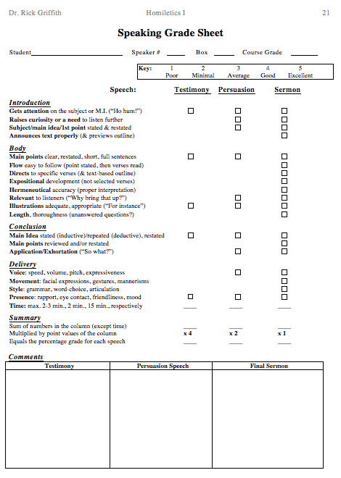
قائمة تقييم العظة
21
لا همهمة
النقاط الرئيسية
على سبيل المثال
الفكرة الرئيسية
الحضور

Slide 65
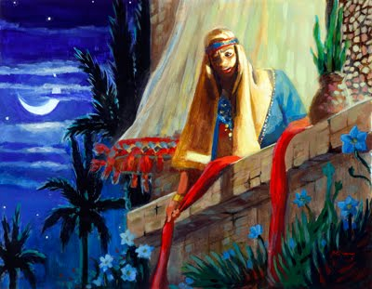
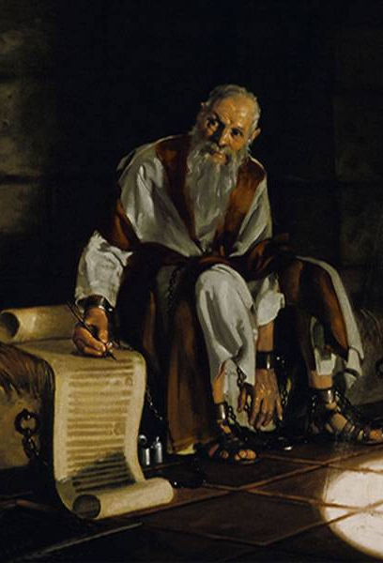
عظتيك
vi
الرسالة
أسهل
عدد - عددين
رواية
أصعب
إصحاح واحد

Slide 66
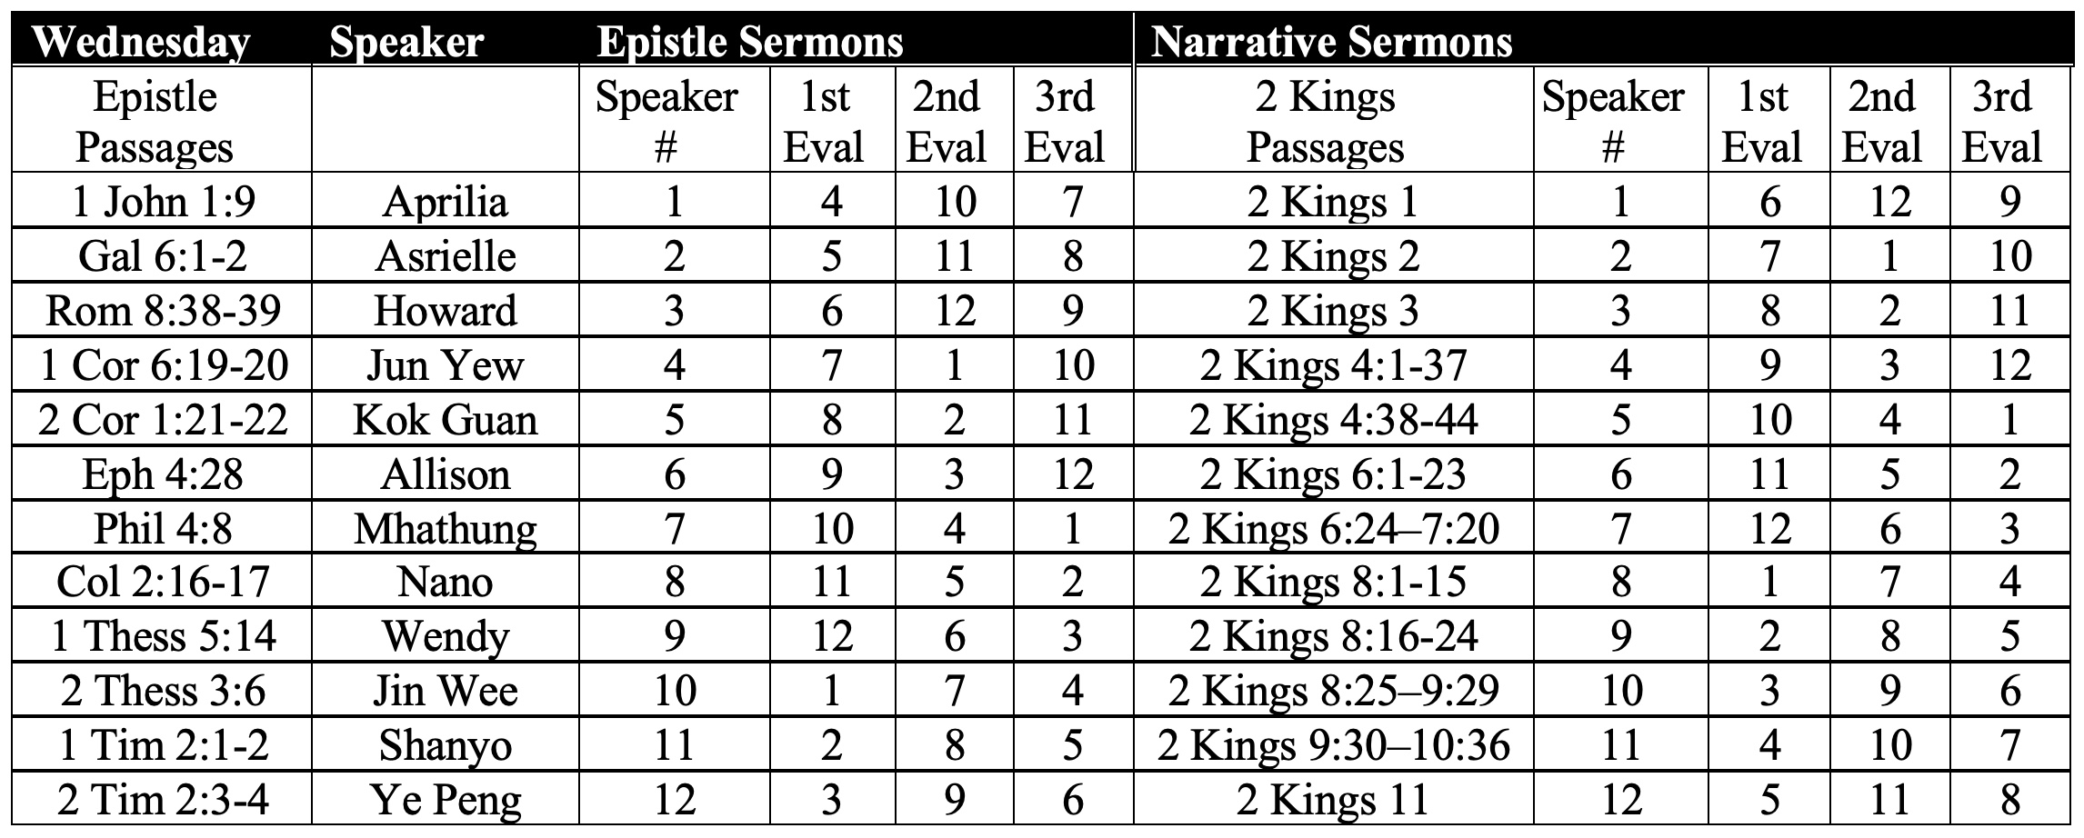
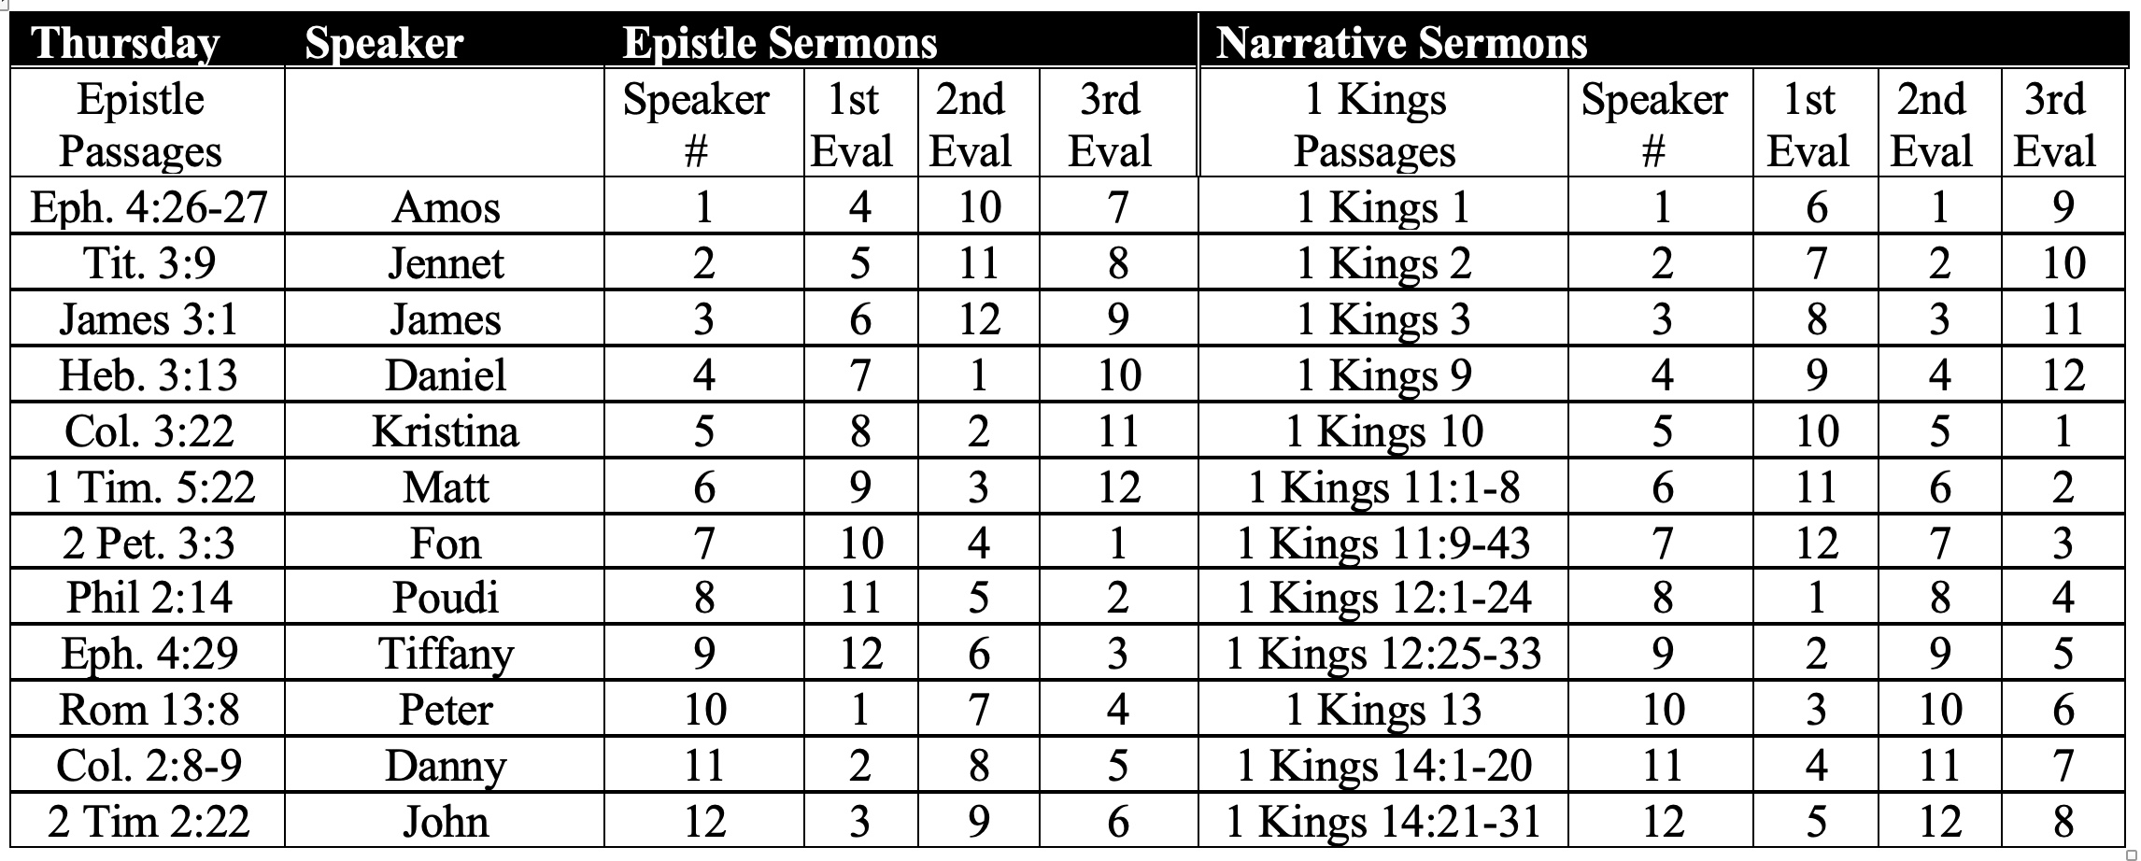
متكلمي ومقيمي كية سنغافورة للكتاب المقدس كانون ثاني 2021
vi
Jan-Apr 2021

Slide 67
أعداد عظة الرسالة (15 دقيقة)
ب
رو 13: 8
8 لا تكونوا مديونين لأحد بشيء إلا بأن يحب بعضكم بعضا لأن من أحب
غيره فقد أكمل الناموس.
رو 14: 22-23
²² ألك إيمان؟ فليكن لك بنفسك أمام الله طوبى لمن لا يدين نفسه فيما يستحسنه.
23 وأما الذي يرتاب فإن أكل يدان لأن ذلك ليس من الإيمان وكل ما ليس من
الإيمان فهو خطية.
غل 6: 2
2 احملوا بعضكم أثقال بعض، وهكذا تمموا ناموس المسيح.

Slide 68
أعداد عظة الرسالة (15 دقيقة)
ب
أف 2: 10
10 لأننا نحن عمله، مخلوقين في المسيح يسوع لأعمال صالحة، قد سبق الله فأعدها
لكي نسلك فيها.
أف 4: 26-27
26 اغضبوا ولا تخطئوا. لا تغرب الشمس على غيظكم 27 ولا تعطوا إبليس
مكاناً.
أف 4: 28
²⁸ لا يسرق السارق فيما بعد بل بالحري يتعب عاملاً الصالح بيديه، ليكون له
أن يعطي من له احتياج.
أف 4: 29
²⁹ لا تخرج كلمة ردية من أفواهكم بل كل ما كان صالحاً للبنيان حسب الحاجة كي
يعطي نعمة للسامعين.

Slide 69
أعداد عظة الرسالة (15 دقيقة)
ب
أف 6: 4
⁴ وأنتم أيها الآباء لا تغيظوا أولادكم، بل ربوهم بتأديب الرب وإنذاره.
في 2: 13
¹³ لأن الله هو العامل فيكم أن تريدوا وأن تعملوا من أجل المسرة.
في 2: 14
14 افعلوا كل شيء بلا دمدمة ولا مجادلة
كو 2: 8-9
⁸ انظروا أن لا يكون أحد يسبيكم بالفلسفة وبغرور باطل حسب تقليد الناس حسب
أركان العالم وليس حسب المسيح. 9 فإنه فيه يحل كل ملء اللاهوت جسدياً.

Slide 70
أعداد عظة الرسالة (15 دقيقة)
ب
1 تي 2: 11-12
¹¹ لتتعلم المرأة بسكوت في كل خضوع. 12 ولكن لست آذن للمرأة أن تعلم ولا
تتسلط على الرجل، بل تكون في سكوت
1 تي 5: 22
22 لا تضع يداً على أحد بالعجلة ولا تشترك في خطايا الآخرين. احفظ نفسك طاهراً.
تي 3: 9
⁹ وأما المباحثات الغبية، والأنساب، والخصومات، والمنازعات الناموسية فاجتنبها
لأنها غير نافعة، وباطلة.
عب 3: 13
¹³ بل عظوا أنفسكم كل يوم، ما دام الوقت يدعى اليوم، لكي لا يقسى أحد منكم
بغرور الخطية.

Slide 71
أعداد عظة الرسالة (15 دقيقة)
ب
عب 13: 2
2 لا تنسوا إضافة الغرباء لأن بها أضاف أناس ملائكة وهم لا يدرون.
1 بط 2: 2
² وكأطفال مولودين الآن اشتهوا اللبن العقلي العديم الغش لكي تنموا به
1 بط 3: 7
⁷ كذلكم أيها الرجال كونوا ساكنين بحسب الفطنة مع الإناء النسائي كالأضعف،
معطين إياهن كرامة كالوارثات أيضا معكم نعمة الحياة لكي لا تعاق صلواتكم.
2 بط 3: 3
³ عالمين هذا أولاً: أنه سيأتي في آخر الأيام قوم مستهزئون سالكين بحسب
شهوات أنفسهم

Slide 72

إذا لم تعظ جيداً
فحتى الصخور سوف تصرخ
لوقا 19: 40 فأجاب وقال لهم: أقول لكم:
إنه إن سكت هؤلاء فالحجارة تصرخ

Slide 73
يرجى إرسال هذه
لكل من عظات ال 15 دقيقة ...
vii
قبل عظتك بيوم ...
1. مخطط الواجبات 7 و8 (أو 11 و12)
2. شرائح العروض التقديمية لمخطط العظة
3. نسخ من مخطط عظتك للجميع
4. مخطط مشروح من أجل الوضوح
يوم عظتك .....
5. حمّل العظة على محرك البحث جوجل
خلال يومين بعد عظتك .....
6. التقييم الشخصي للعظة (ص 104)

Slide 74
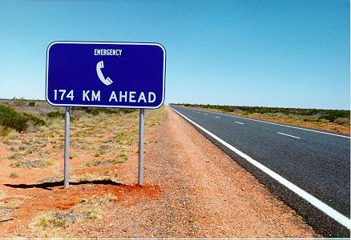
في حال وجود ضباب على واجبك؟ أطلب المساعدة

Slide 75
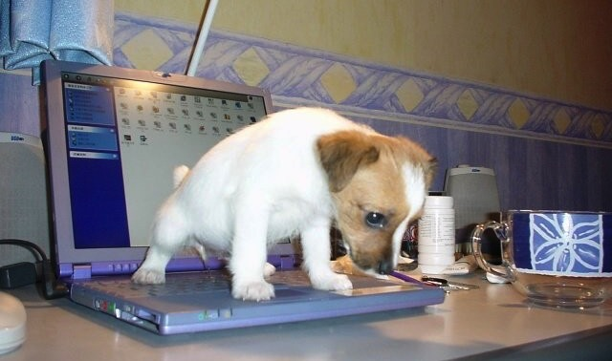
الرجاء طباعة واجباتك على الحاسوب
قم بشراء الكفالة أيضاً

Slide 76
أمور أخرى
xi
نسخ الملاحظات الصفية
Contacting Me
رقم الهاتف المحمول: +962 7 9725 6061
ساعاتي المكتبيَّة بعد وقت الكنيسة
الإيميل: drrickgriffith@gmail.com
لنتناول الغداء أيضًا

Slide 77
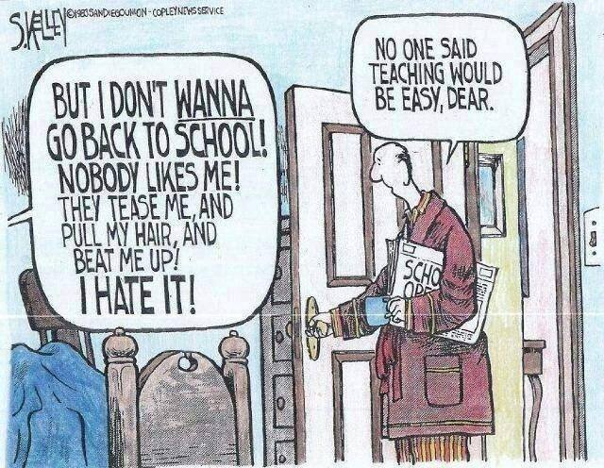
لم يقل أحد أن الوعظ سيكون سهلاً يا عزيزي
لكنني لا أريد العودة إلى الكنيسة! لا أحد يحبني! يضايقونني، ويسحبون شعري، ويضربونني! أنا أكره ذلك!

Slide 78
Black

Slide 79

الرابط للعرض التقديميِّ "فن الوعظ" متاحٌ على الموقع الإلكترونيّ:
BibleStudyDownloads.org
احصلْ على هذا العرض التقديميِّ مجَّانًا!
Notes:
PR Preaching (Homiletics) Arabic
_____________
Common-36

